Slide 1
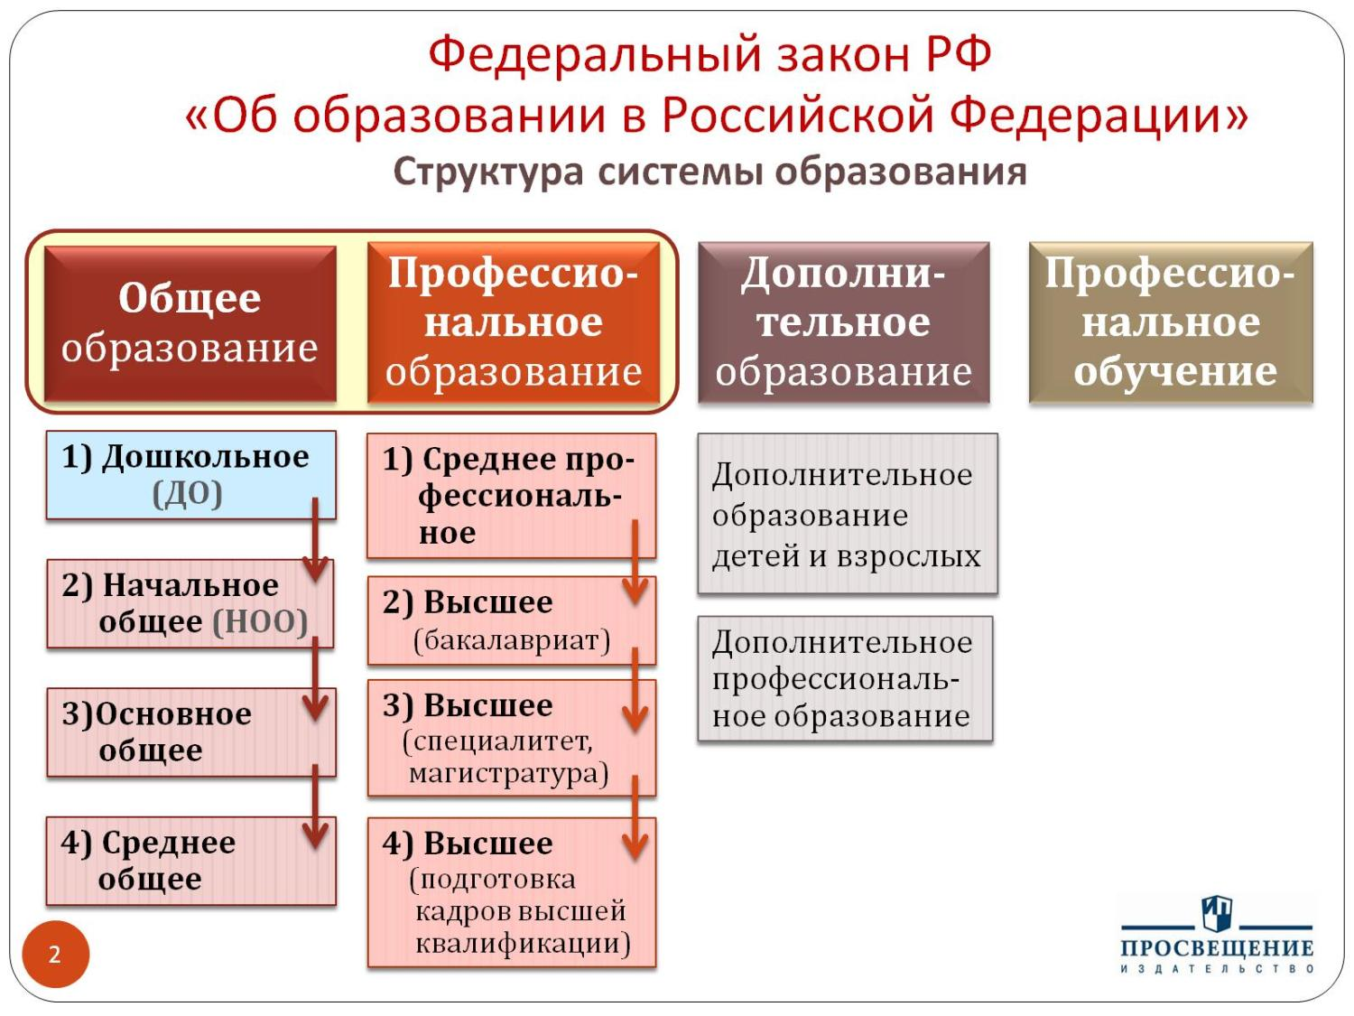
Федеральный закон РФ
«Об образовании в Российской Федерации»
Структура системы образования

Slide 2
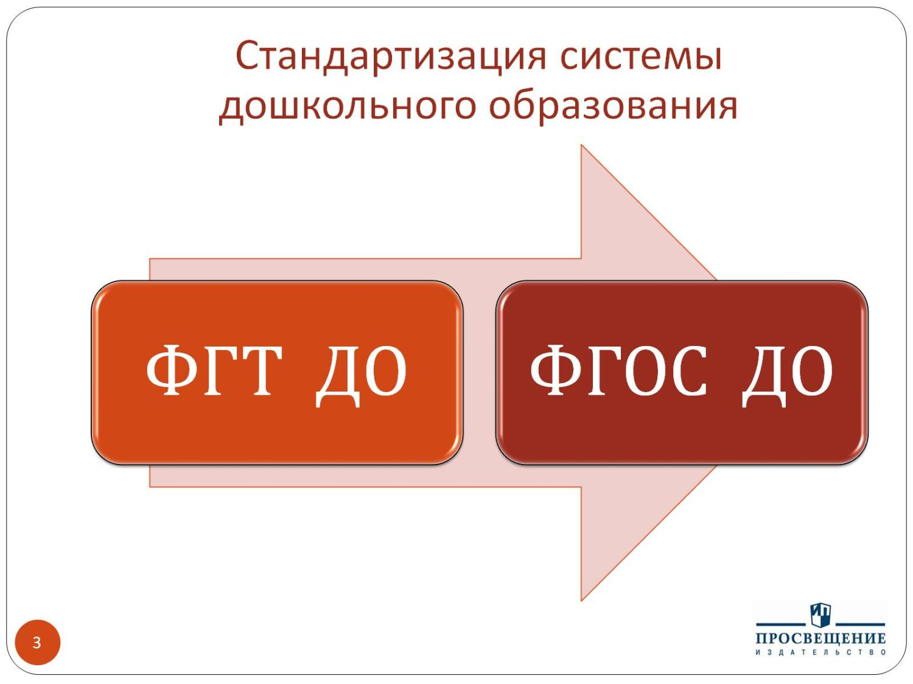
Стандартизация системы дошкольного образования

Slide 3
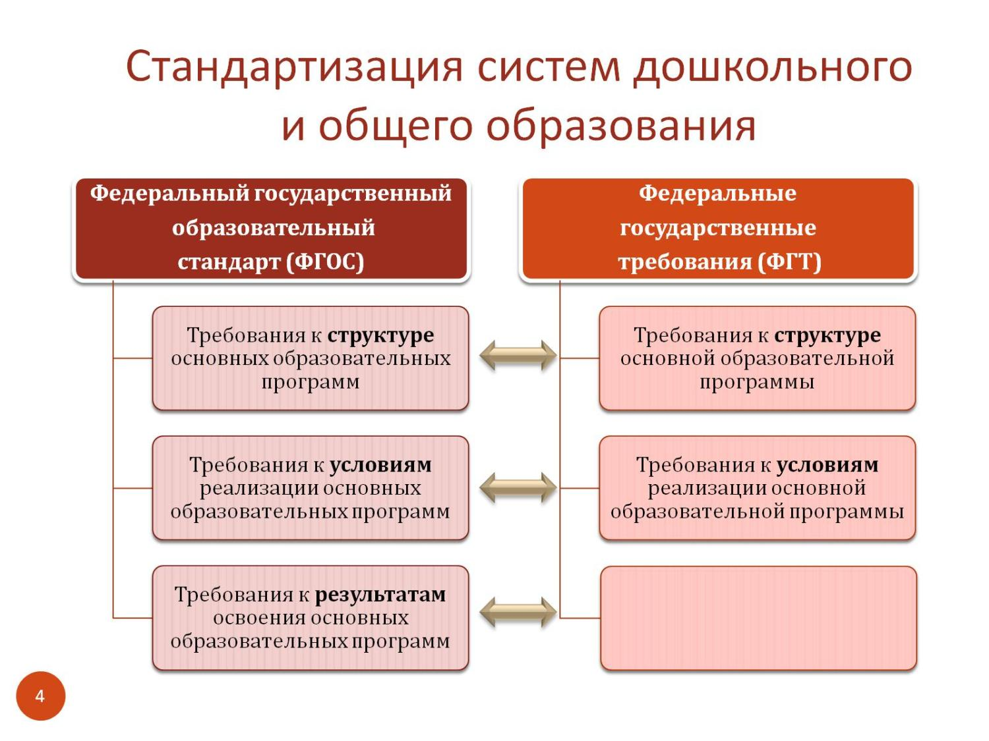
Стандартизация систем дошкольного и общего образования

Slide 4

ФЕДЕРАЛЬНЫЙ ГОСУДАРСТВЕННЫЙ ОБРАЗОВАТЕЛЬНЫЙ СТАНДАРТ
ДОШКОЛЬНОГО ОБРАЗОВАНИЯ

Slide 5

ФЕДЕРАЛЬНЫЙ ГОСУДАРСТВЕННЫЙ ОБРАЗОВАТЕЛЬНЫЙ СТАНДАРТ
ДОШКОЛЬНОГО ОБРАЗОВАНИЯ

Slide 6
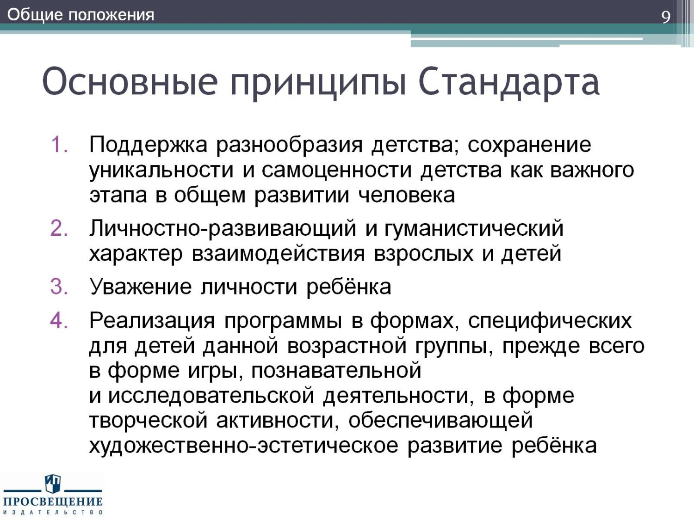
Основные принципы Стандарта

Slide 7


Slide 8
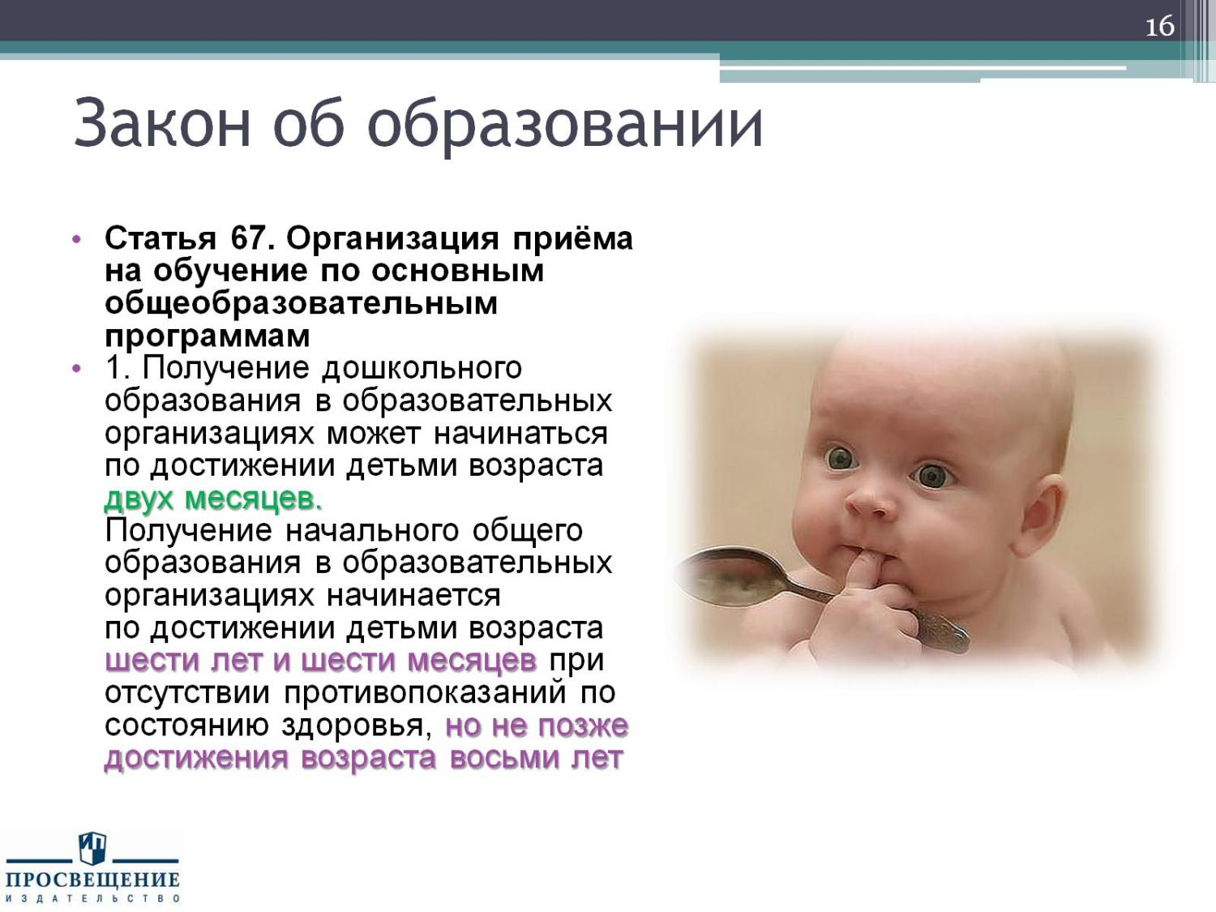
Закон об образовании

Slide 9
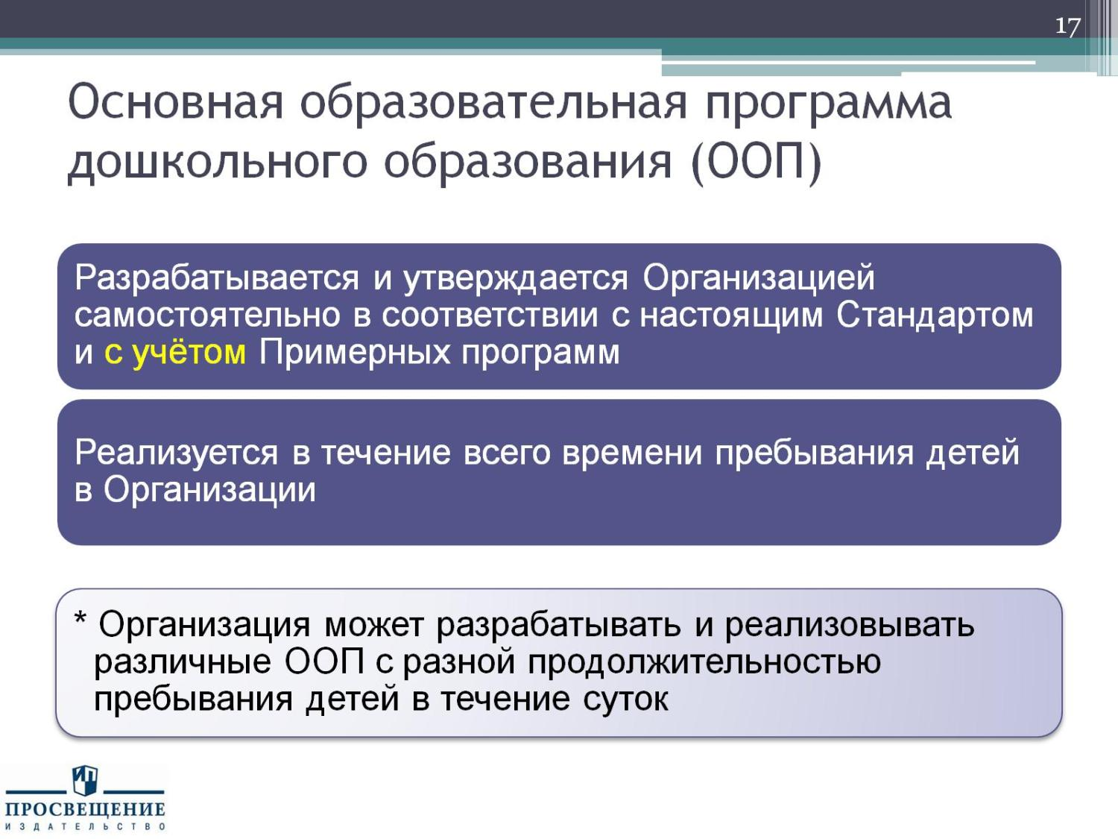
Основная образовательная программа дошкольного образования (ООП)

Slide 10
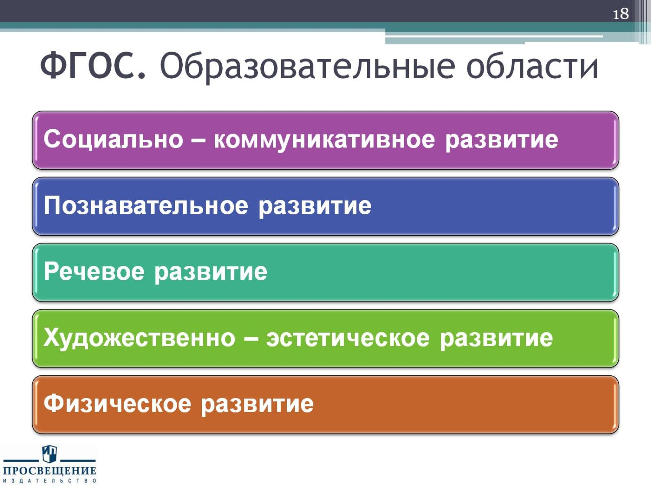
ФГОС. Образовательные области

Slide 11
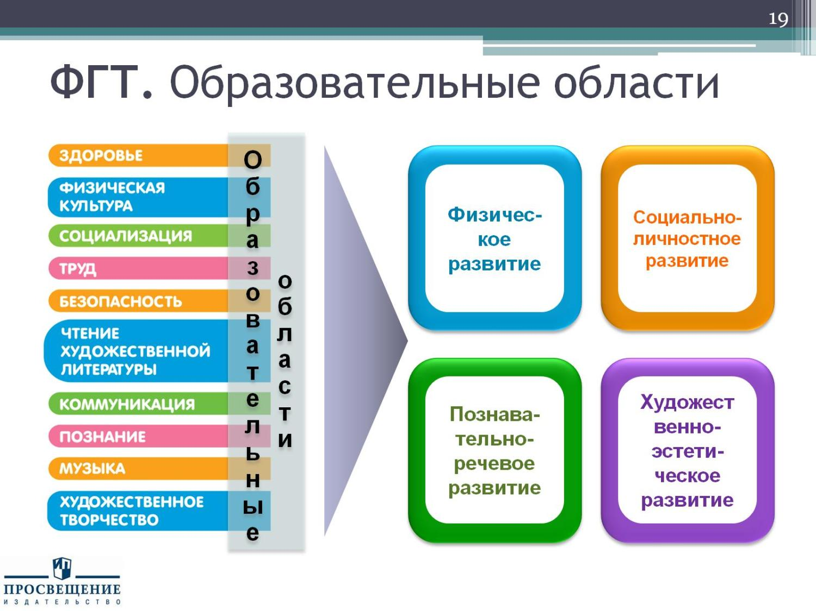
ФГТ. Образовательные области

Slide 12
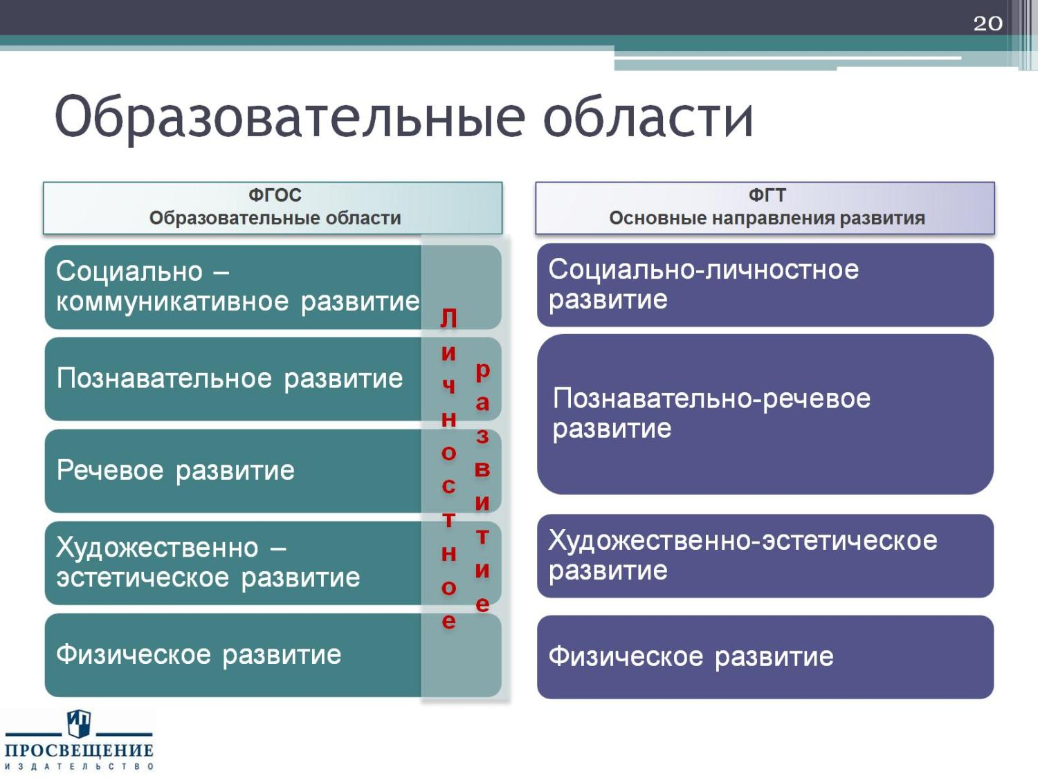
Образовательные области

Slide 13
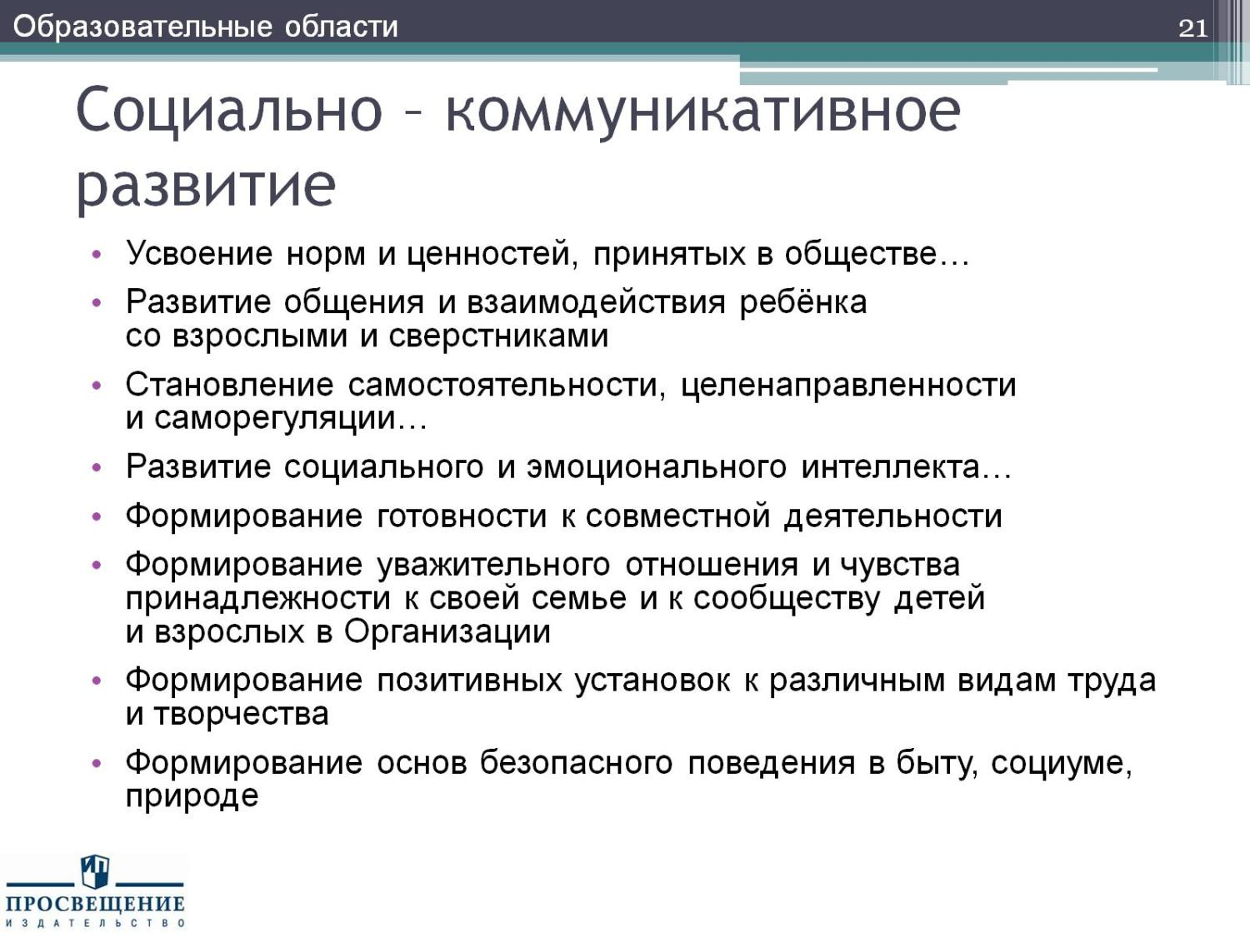
Социально – коммуникативное развитие

Slide 14
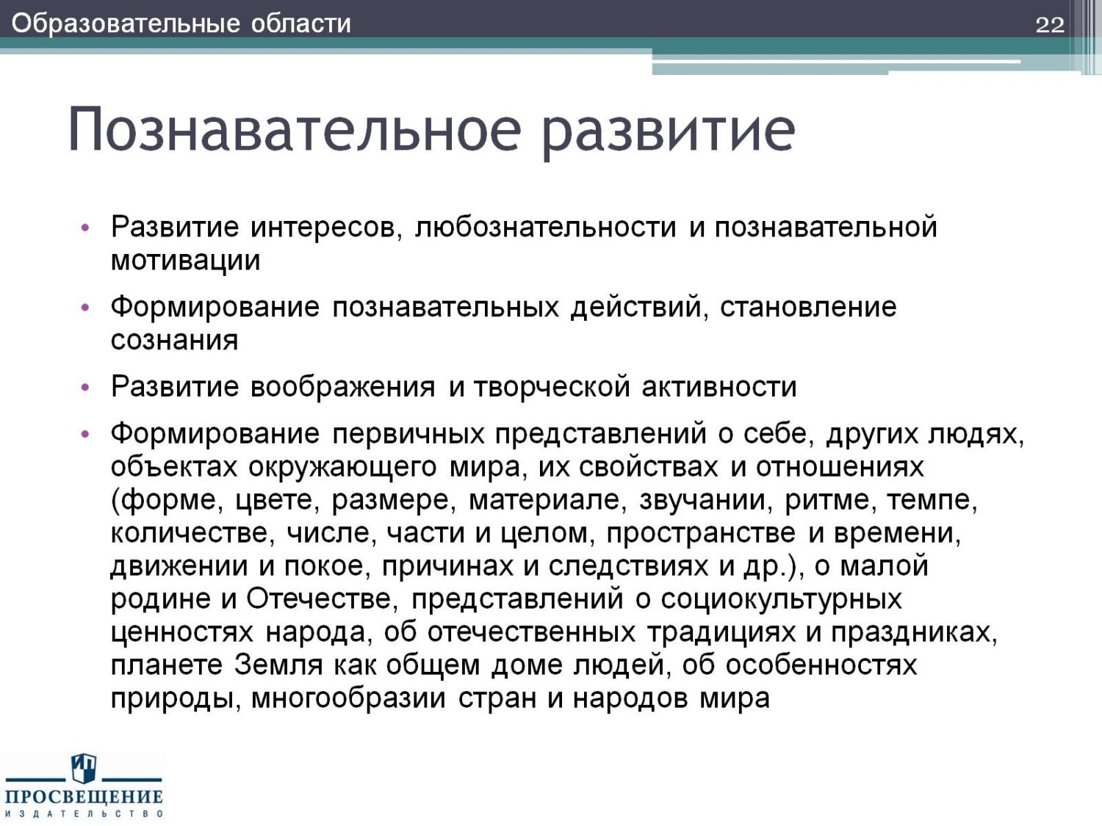
Познавательное развитие

Slide 15
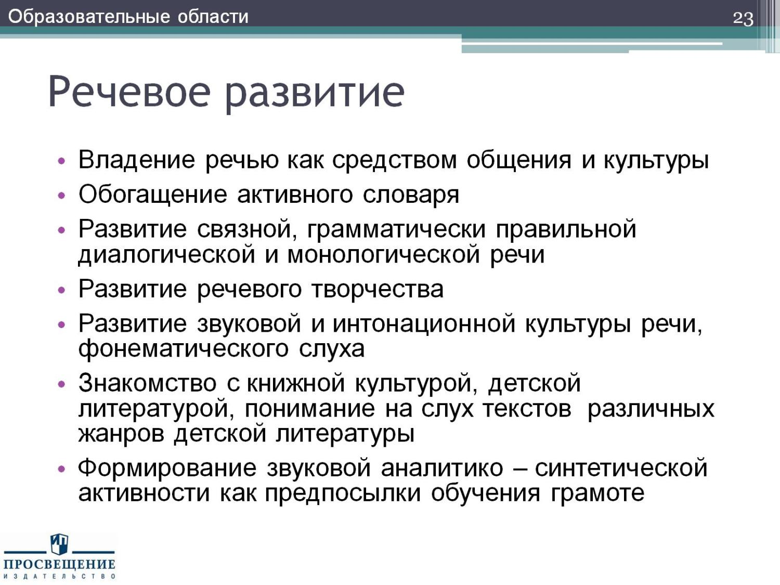
Речевое развитие

Slide 16
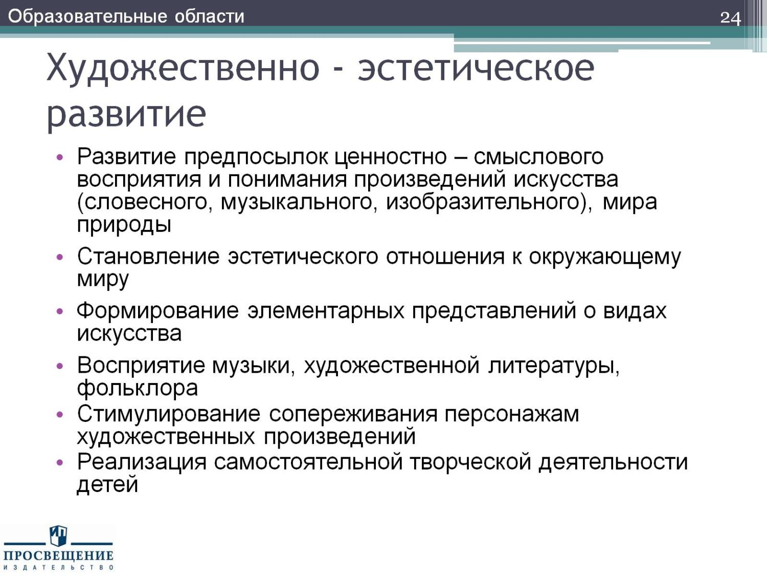
Художественно - эстетическое развитие

Slide 17
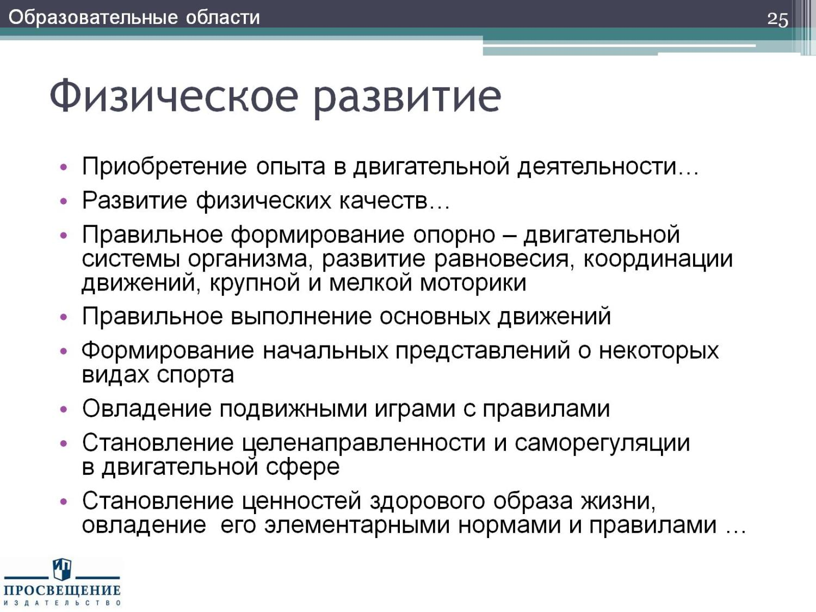
Физическое развитие

Slide 18
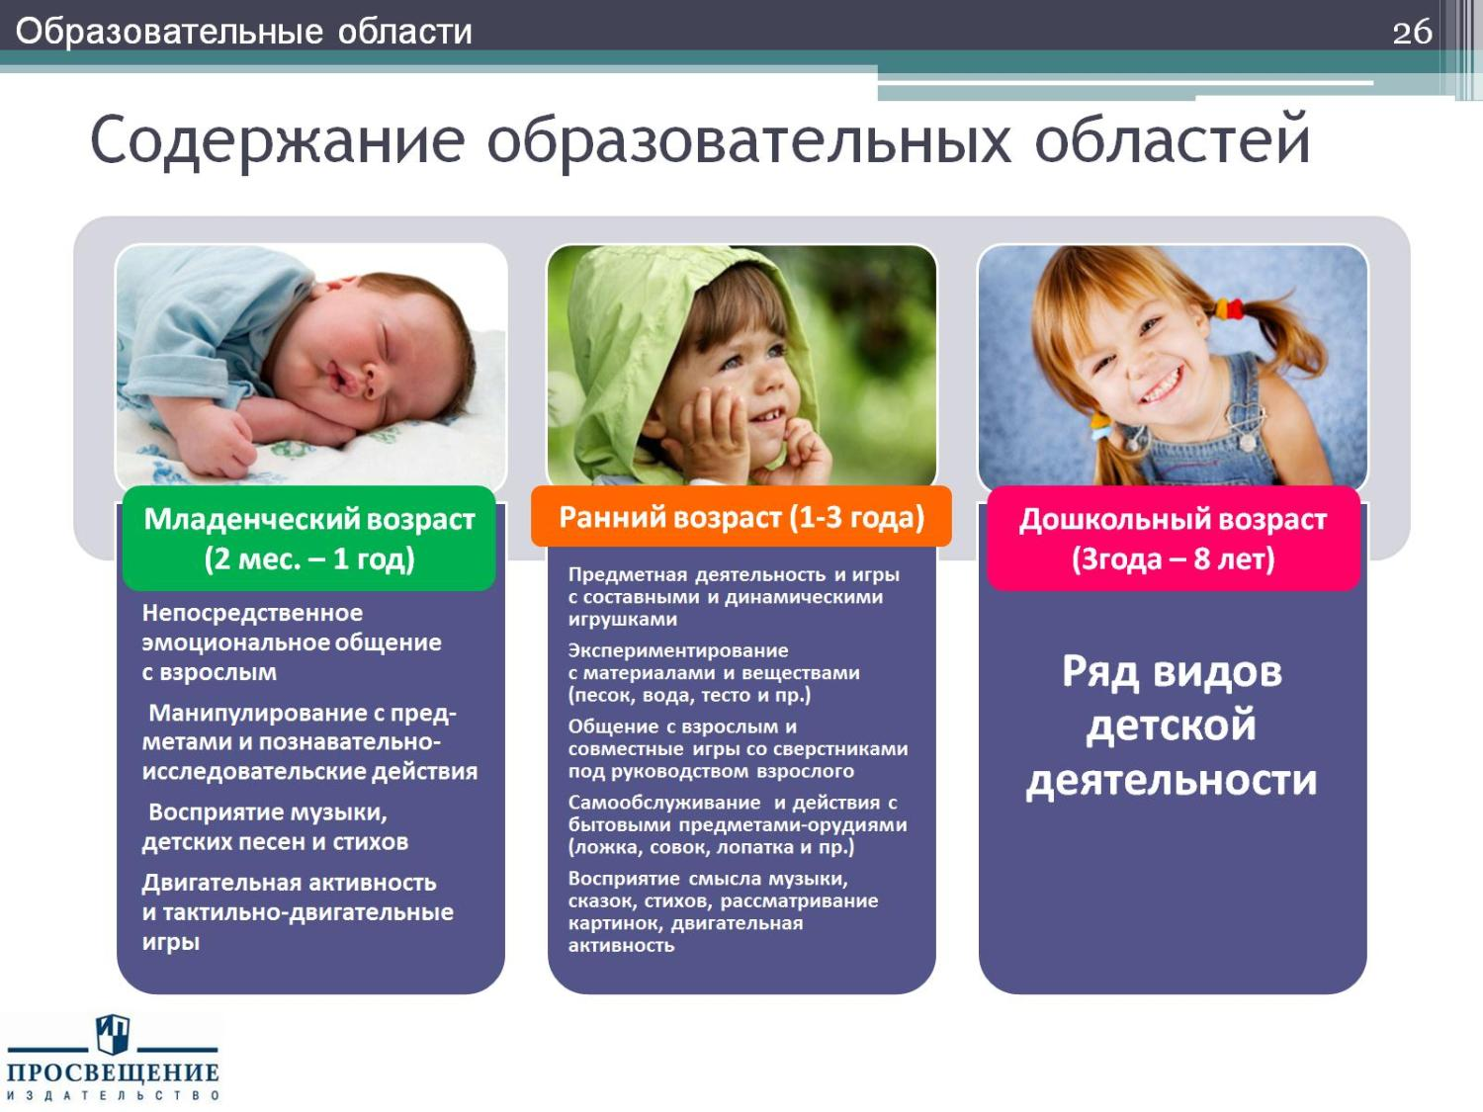
Содержание образовательных областей

Slide 19
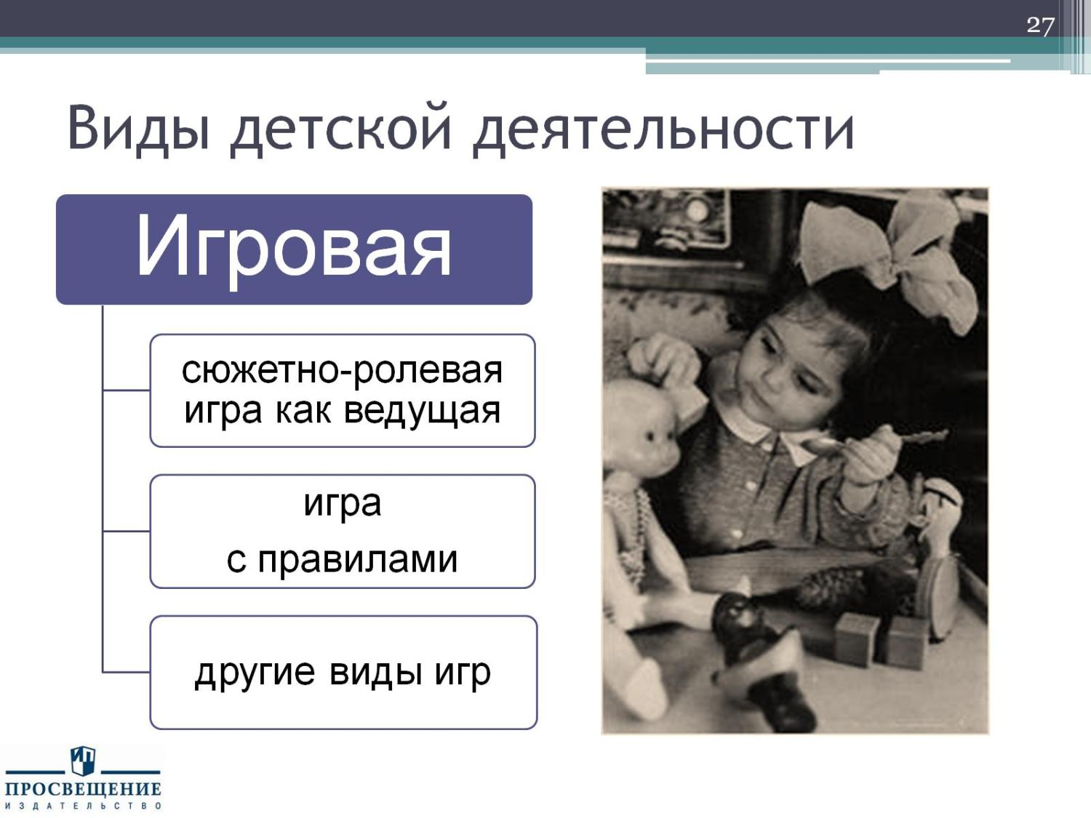
Виды детской деятельности

Slide 20

Виды детской деятельности

Slide 21
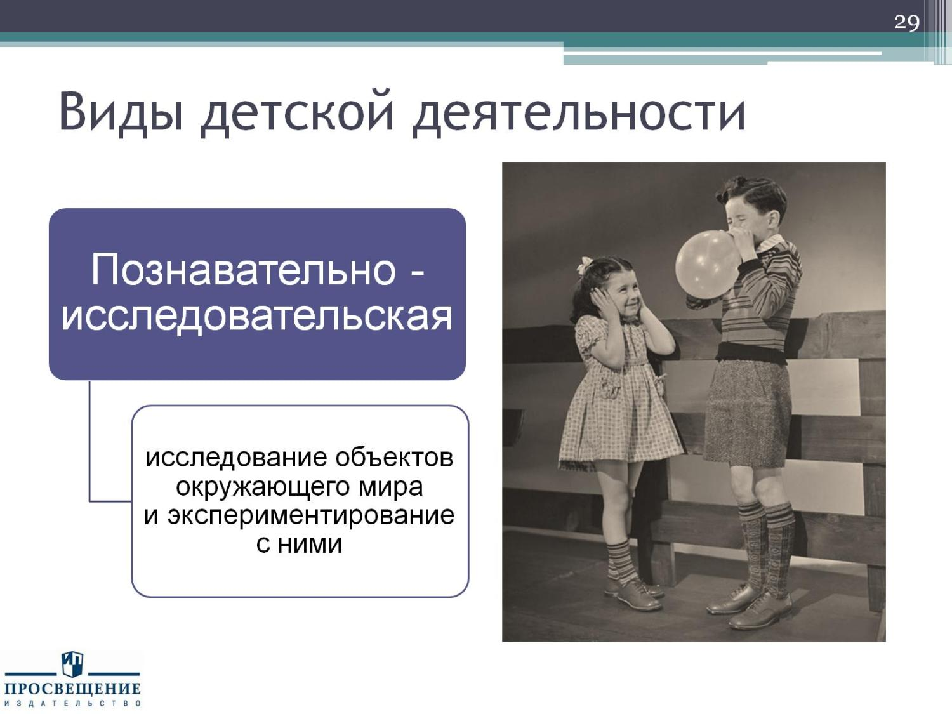
Виды детской деятельности

Slide 22

Виды детской деятельности

Slide 23
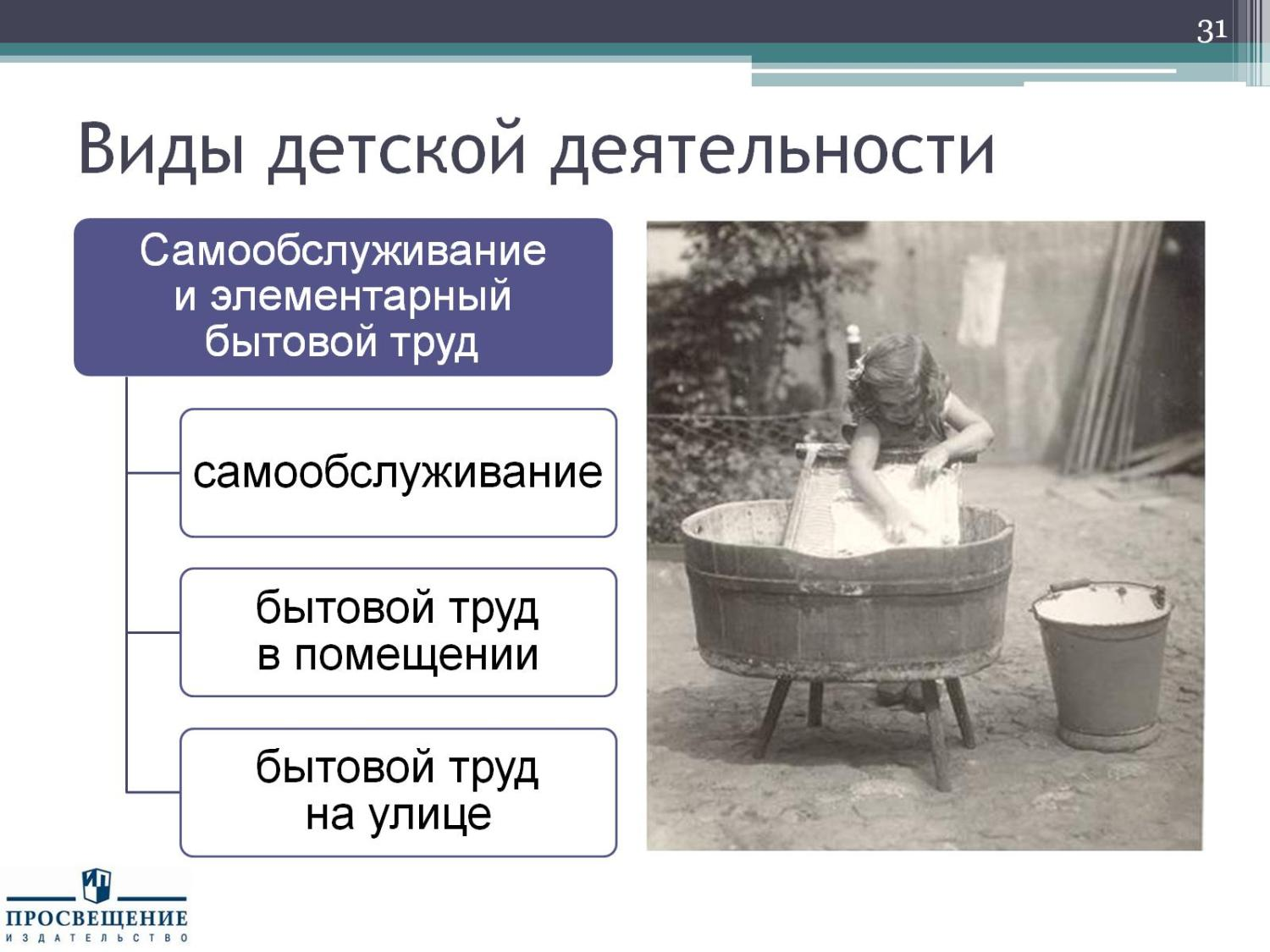
Виды детской деятельности

Slide 24
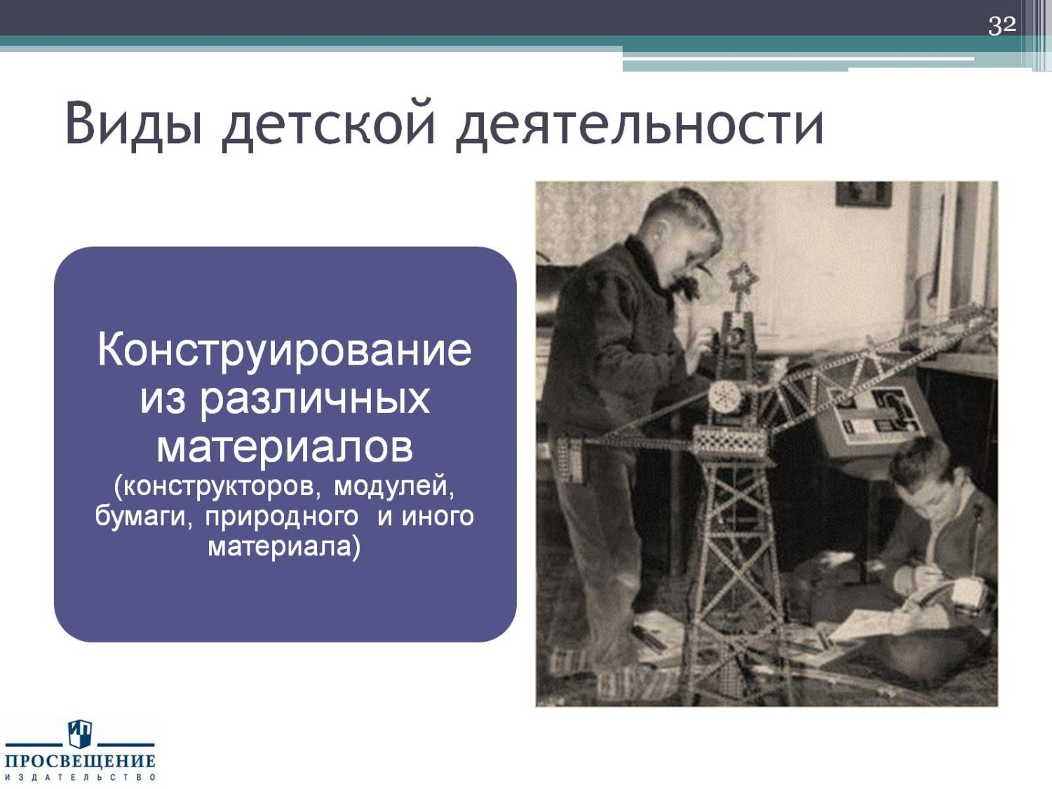
Виды детской деятельности

Slide 25
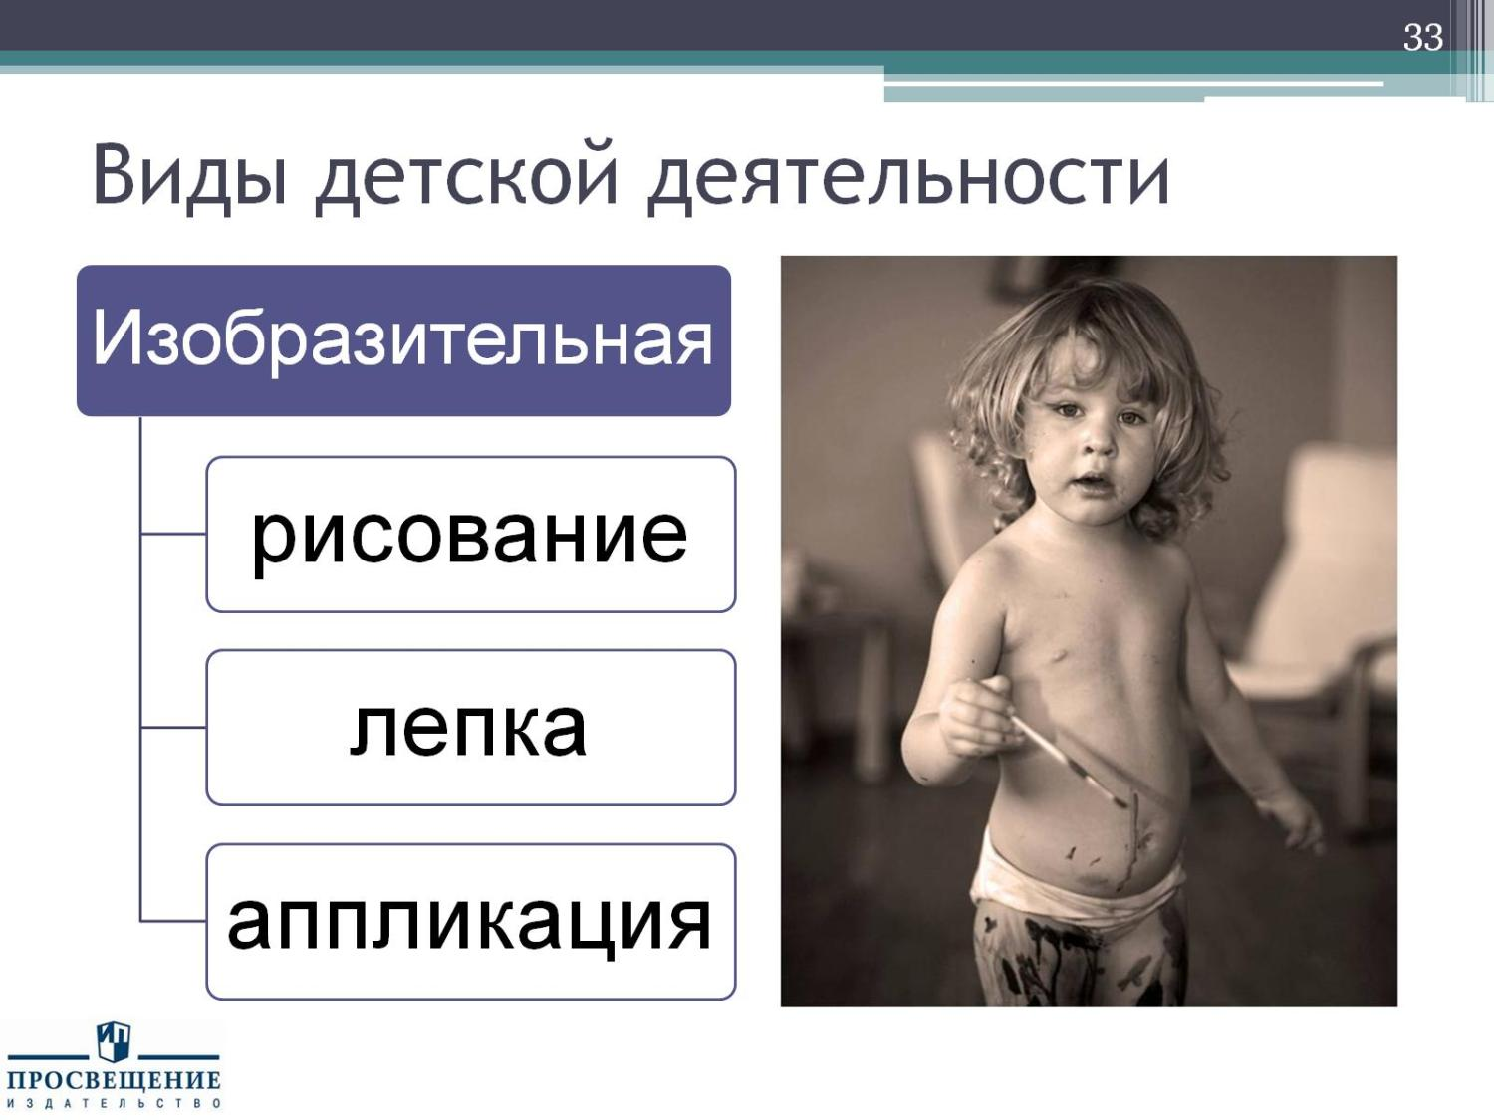
Виды детской деятельности

Slide 26
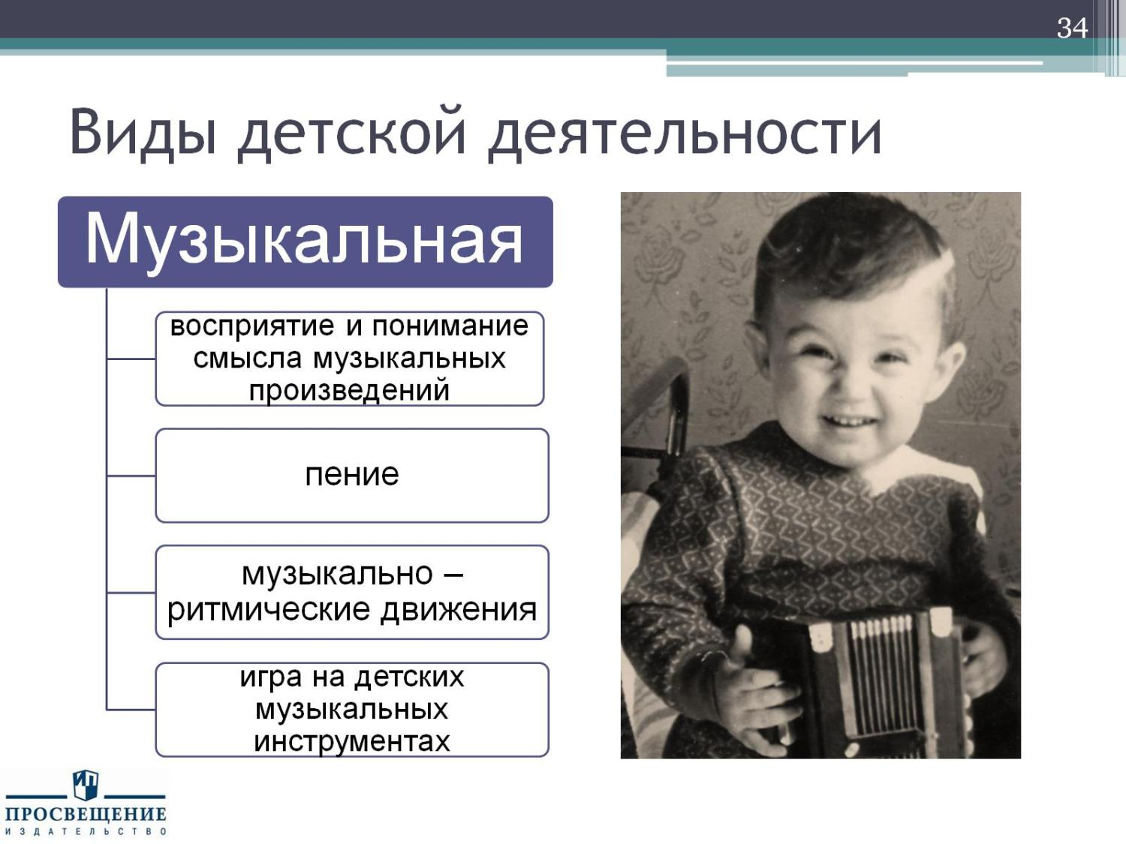
Виды детской деятельности

Slide 27
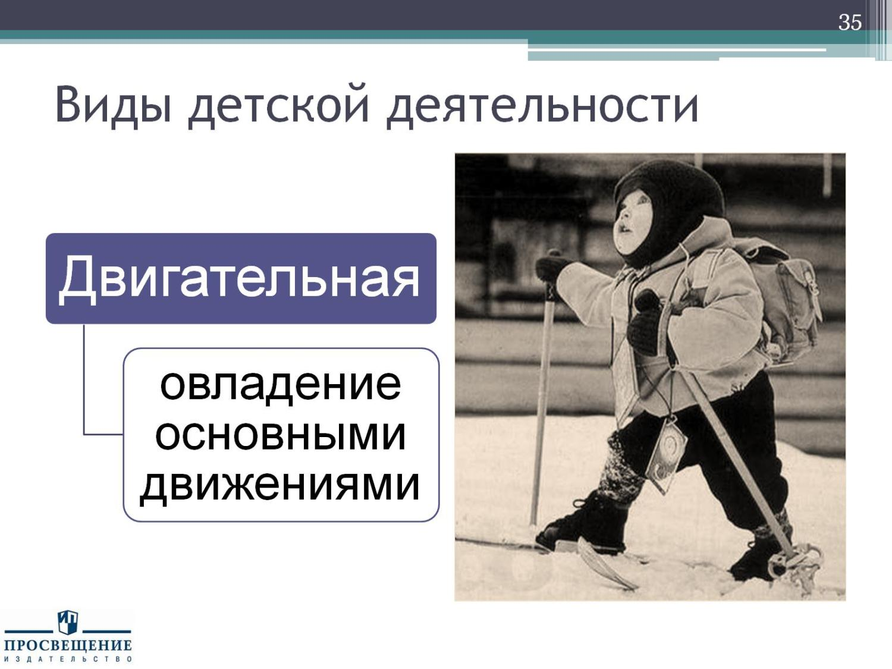
Виды детской деятельности

Slide 28
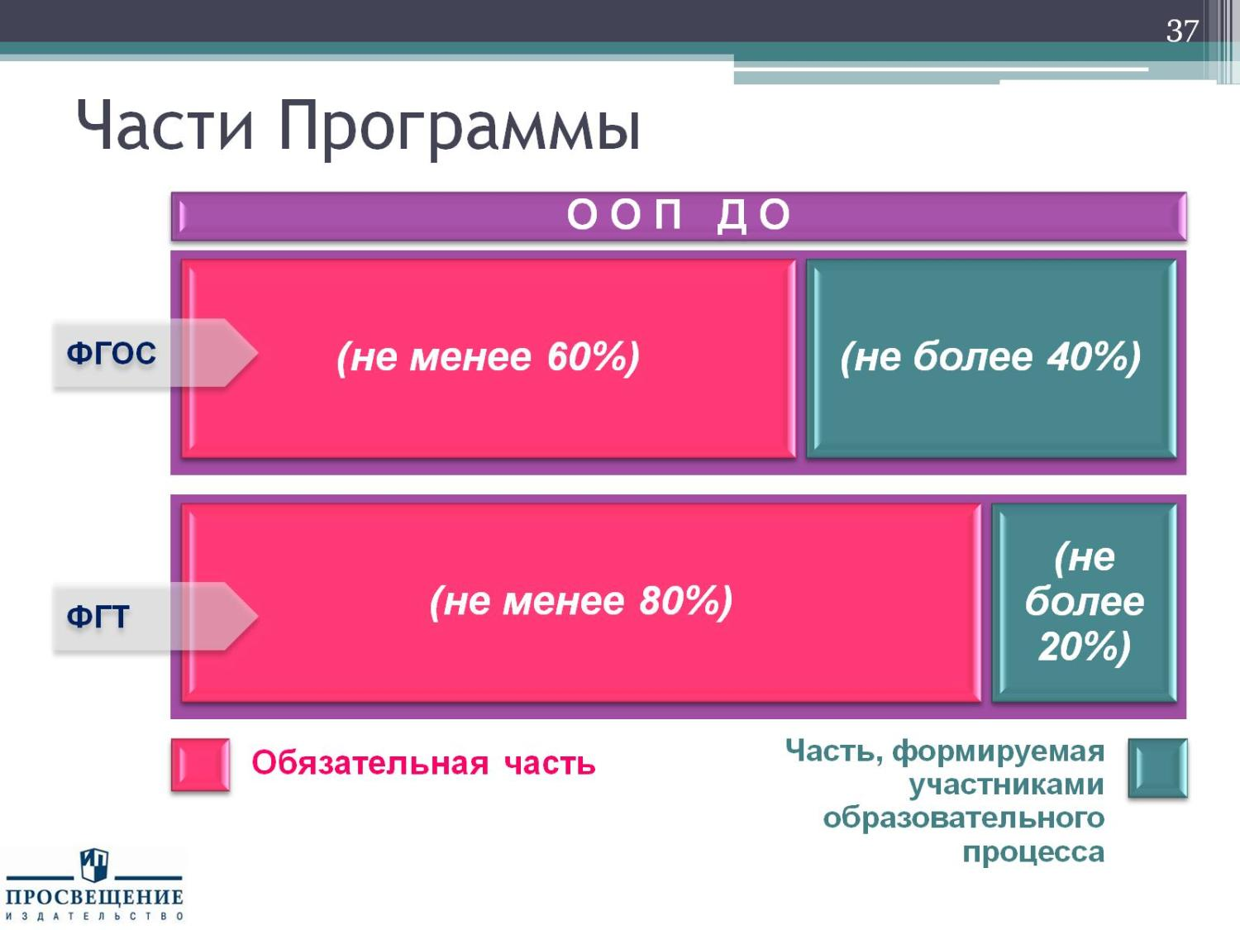
Части Программы

Slide 29
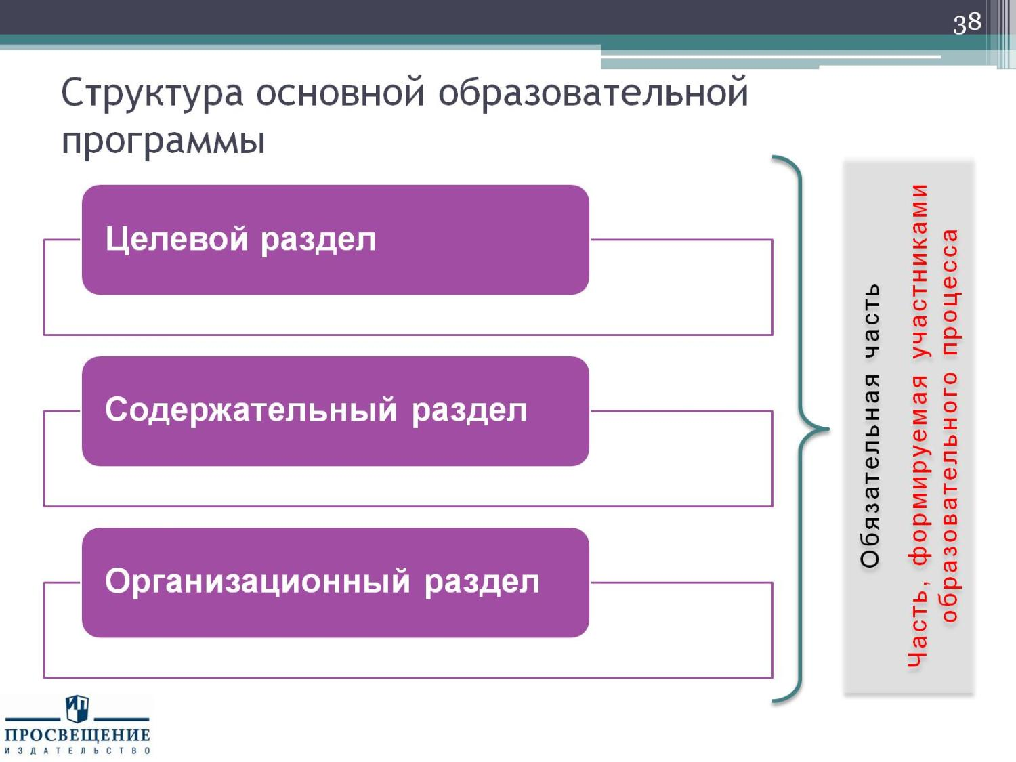
Структура основной образовательной программы

Slide 30
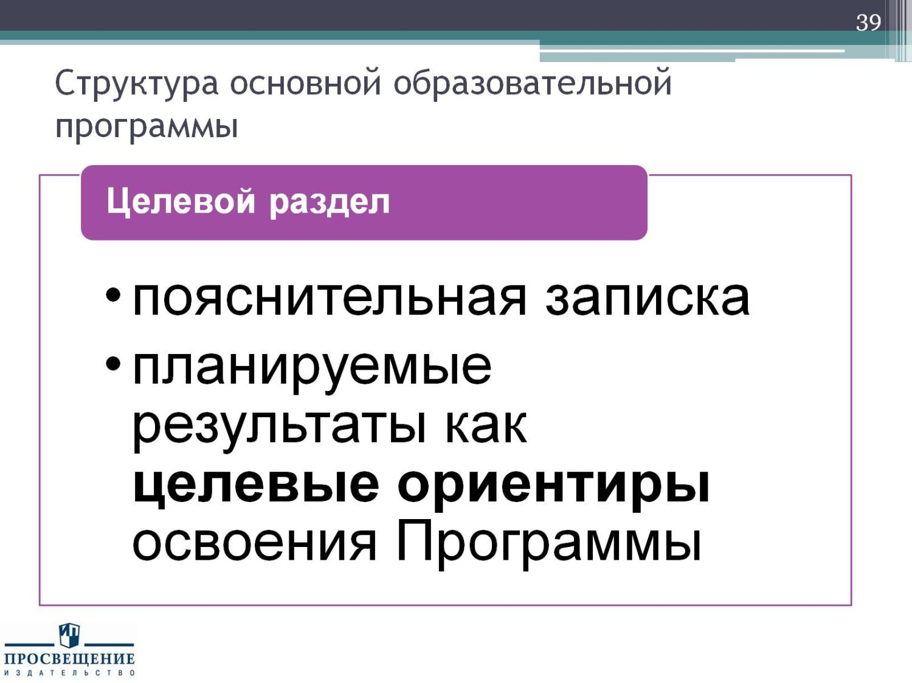
Структура основной образовательной программы

Slide 31
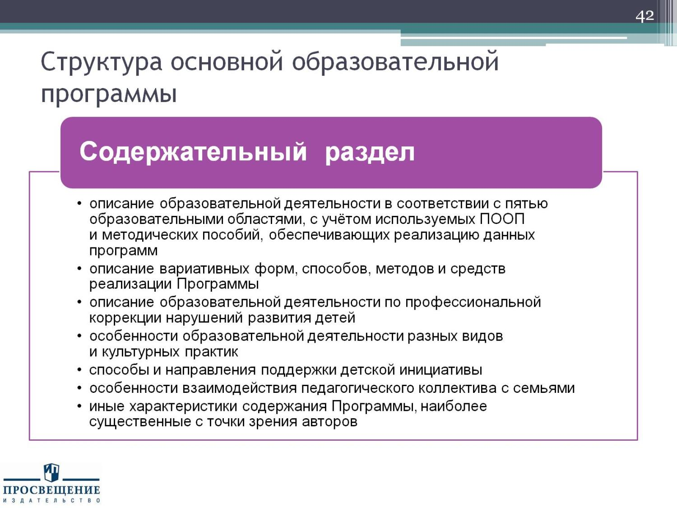
Структура основной образовательной программы

Slide 32
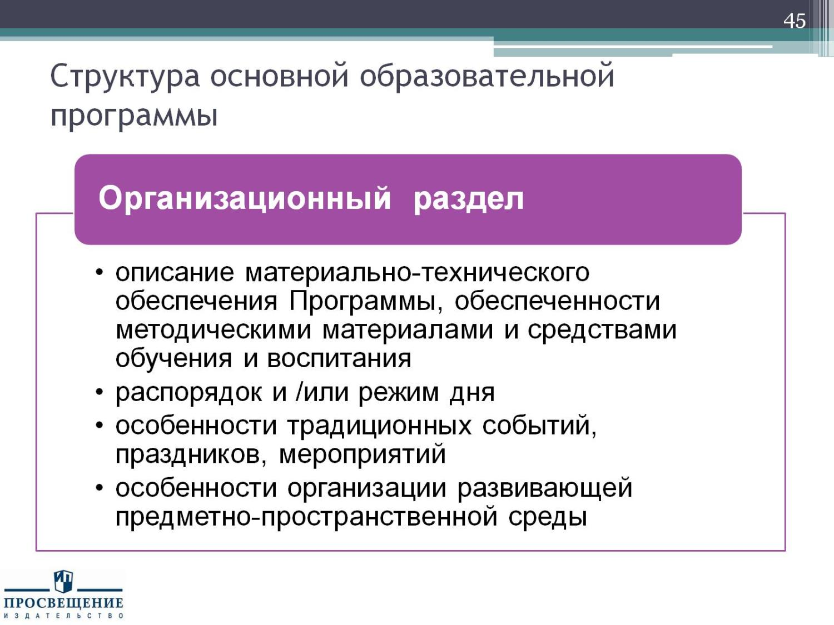
Структура основной образовательной программы

Slide 33
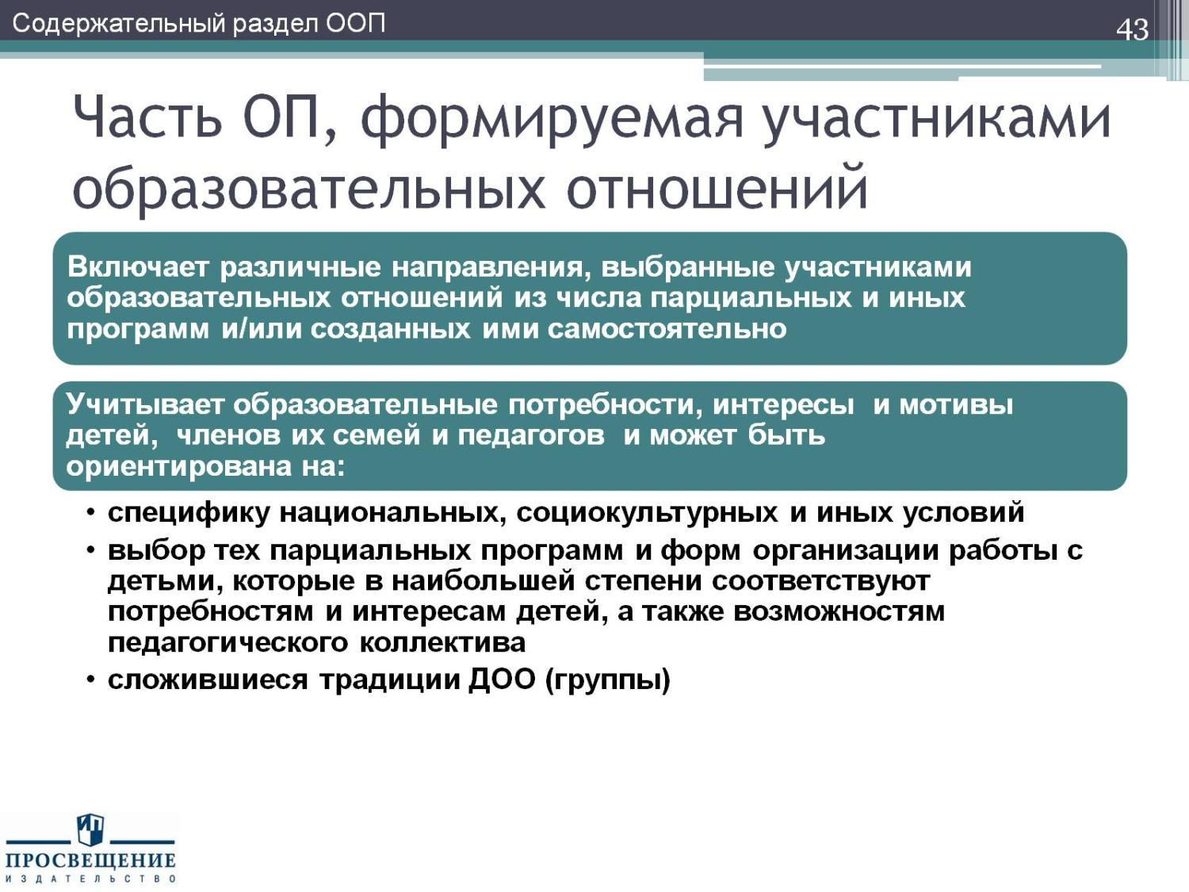
Часть ОП, формируемая участниками образовательных отношений

Slide 34
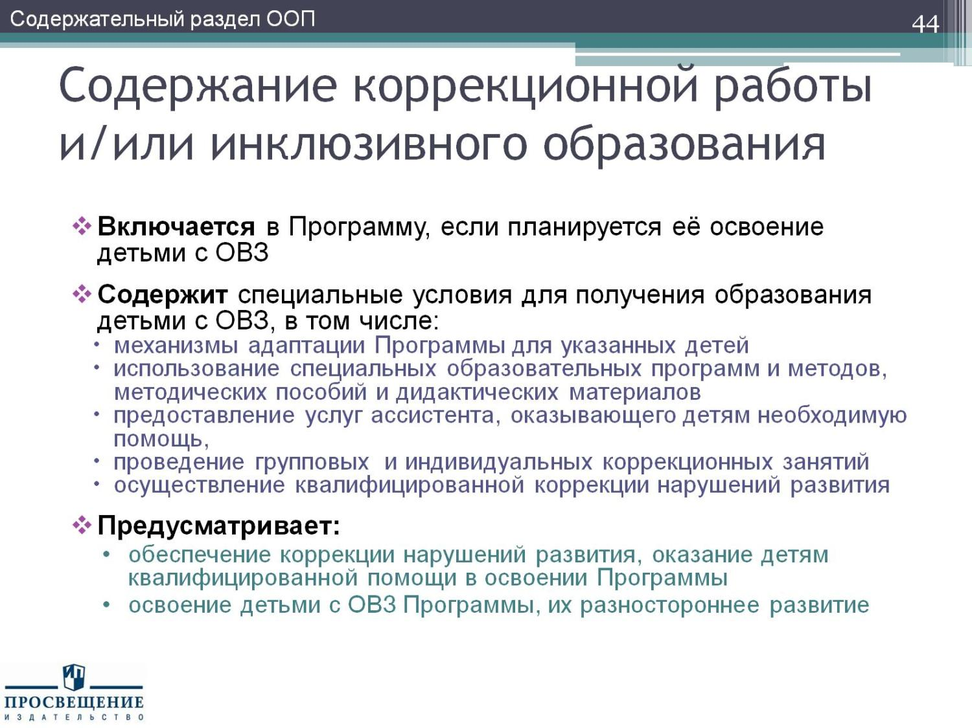
Содержание коррекционной работы и/или инклюзивного образования

Slide 35
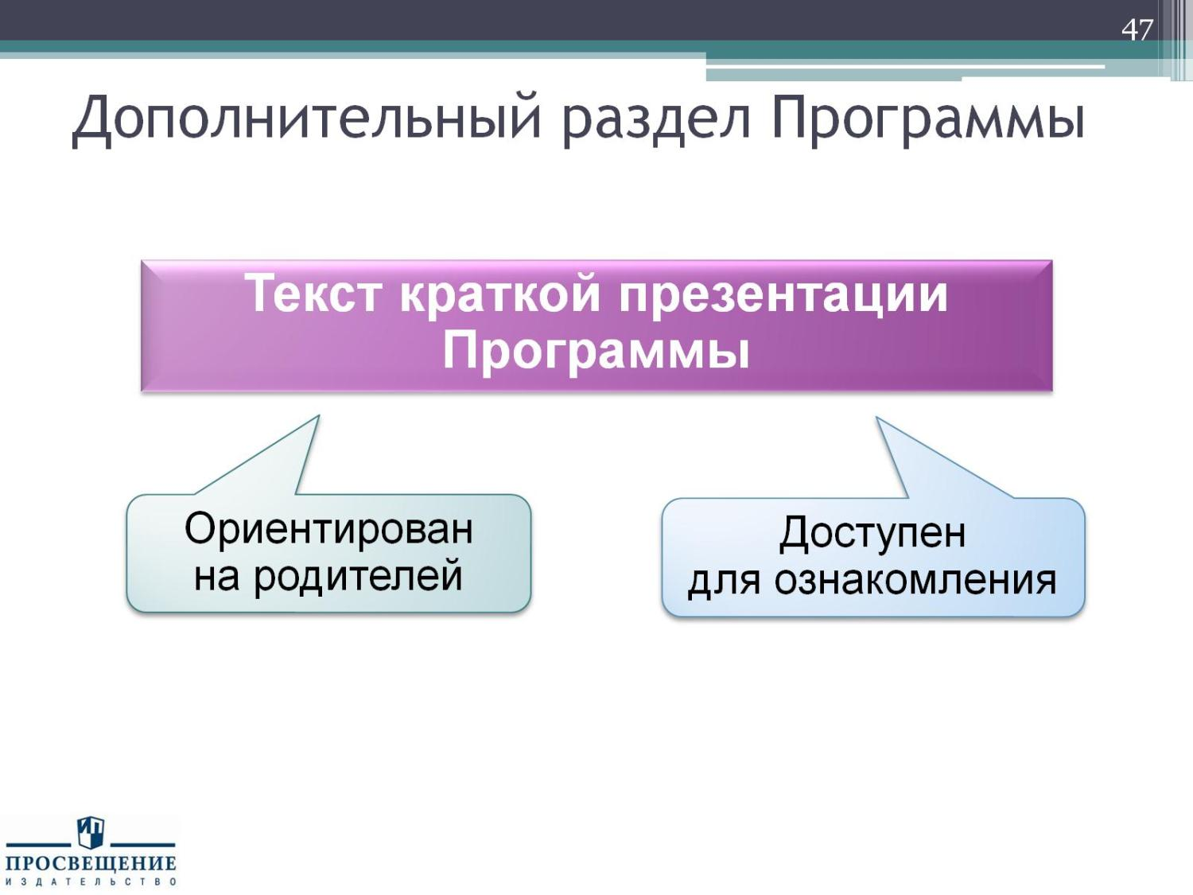
Дополнительный раздел Программы

Slide 36
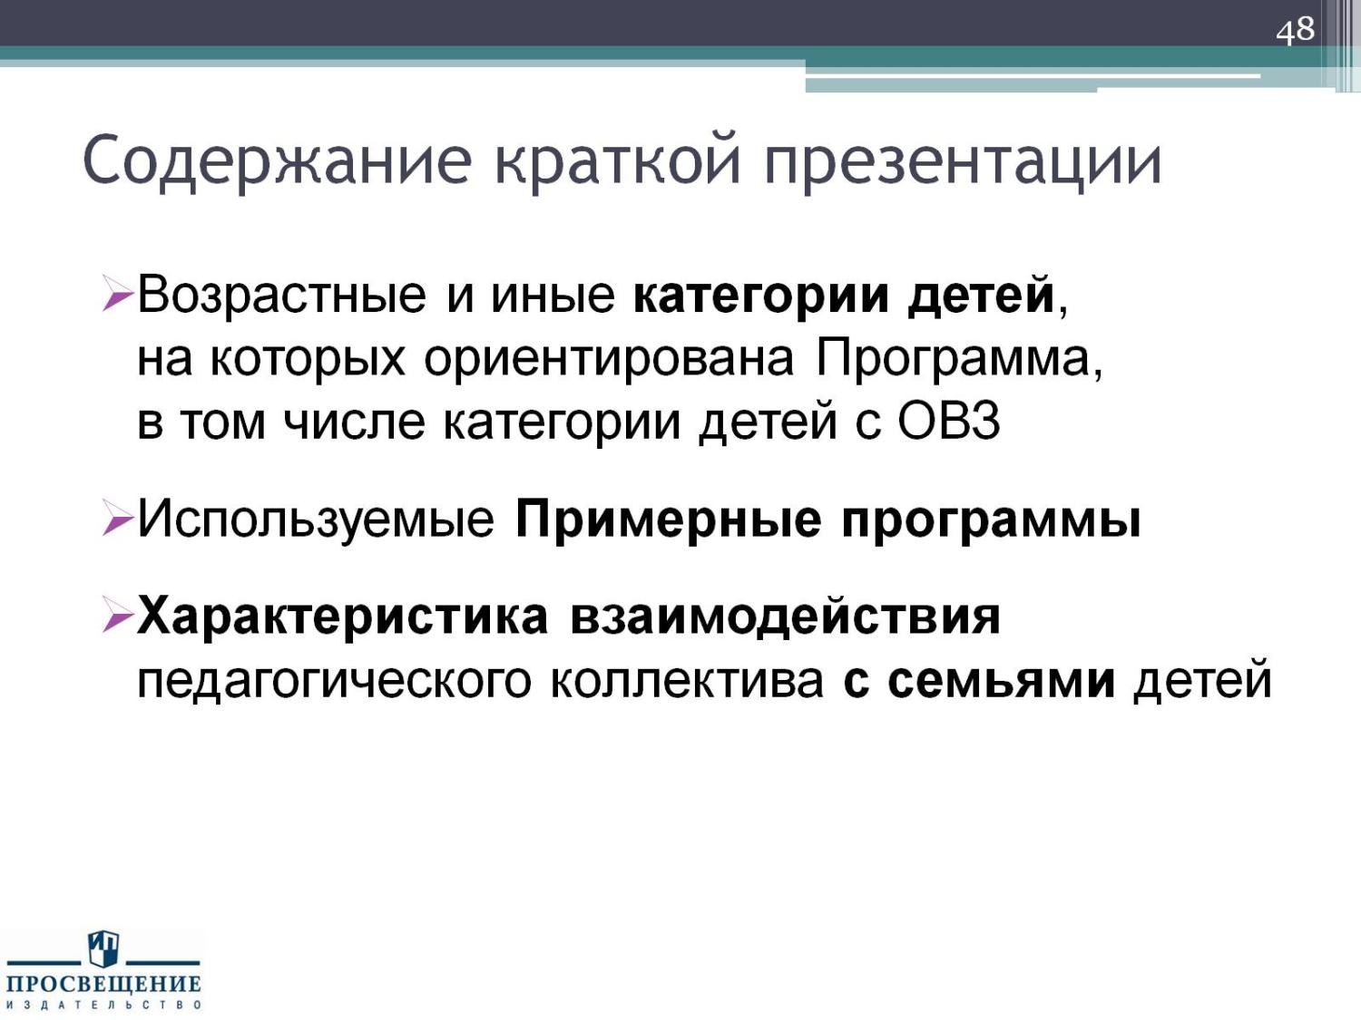
Содержание краткой презентации

Slide 37


Slide 38
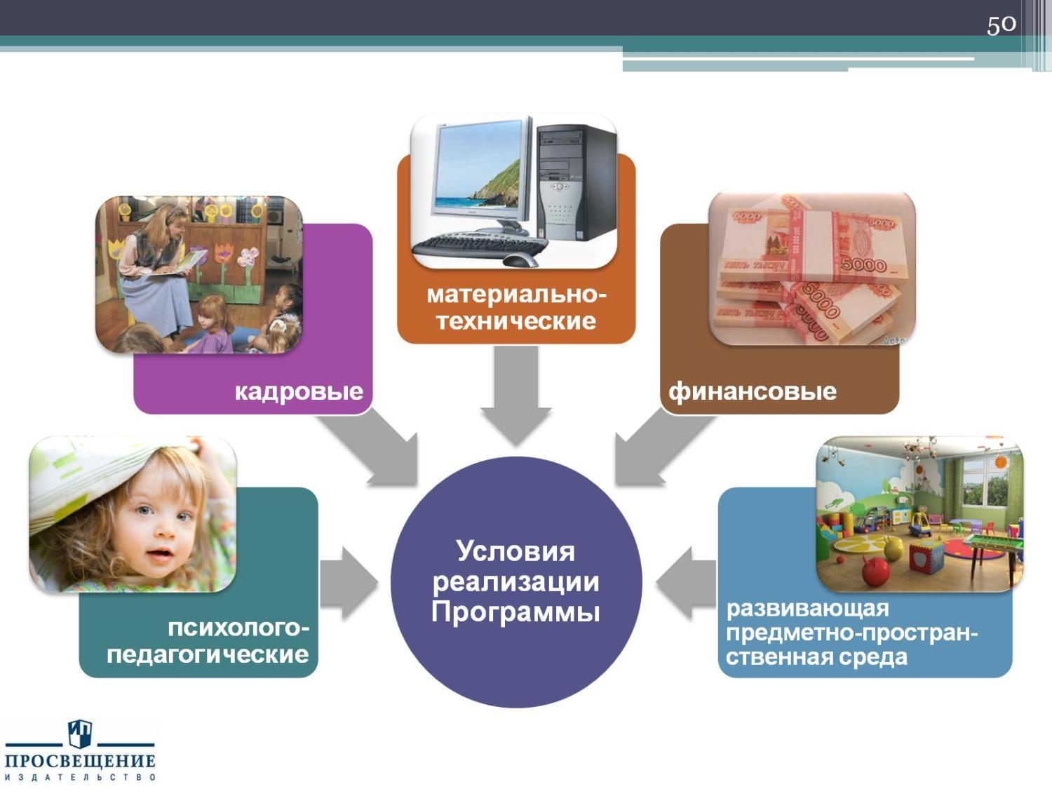

Slide 39


Slide 40
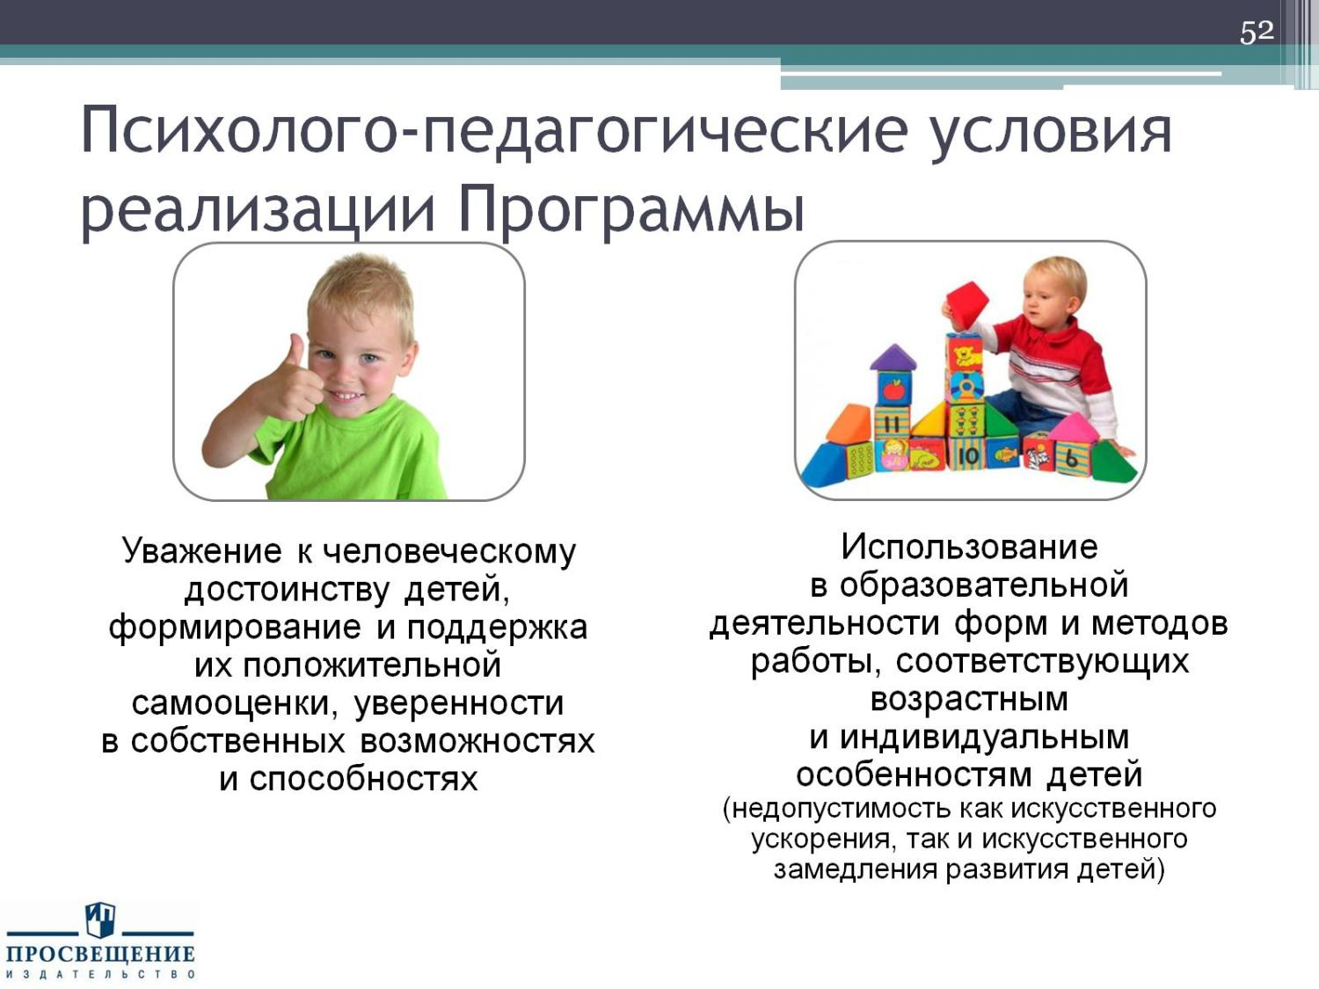
Психолого-педагогические условия реализации Программы

Slide 41

Психолого-педагогические условия реализации Программы (продолжение)

Slide 42

Психолого-педагогические условия реализации Программы (продолжение)

Slide 43

Психолого-педагогические условия реализации Программы (продолжение)

Slide 44
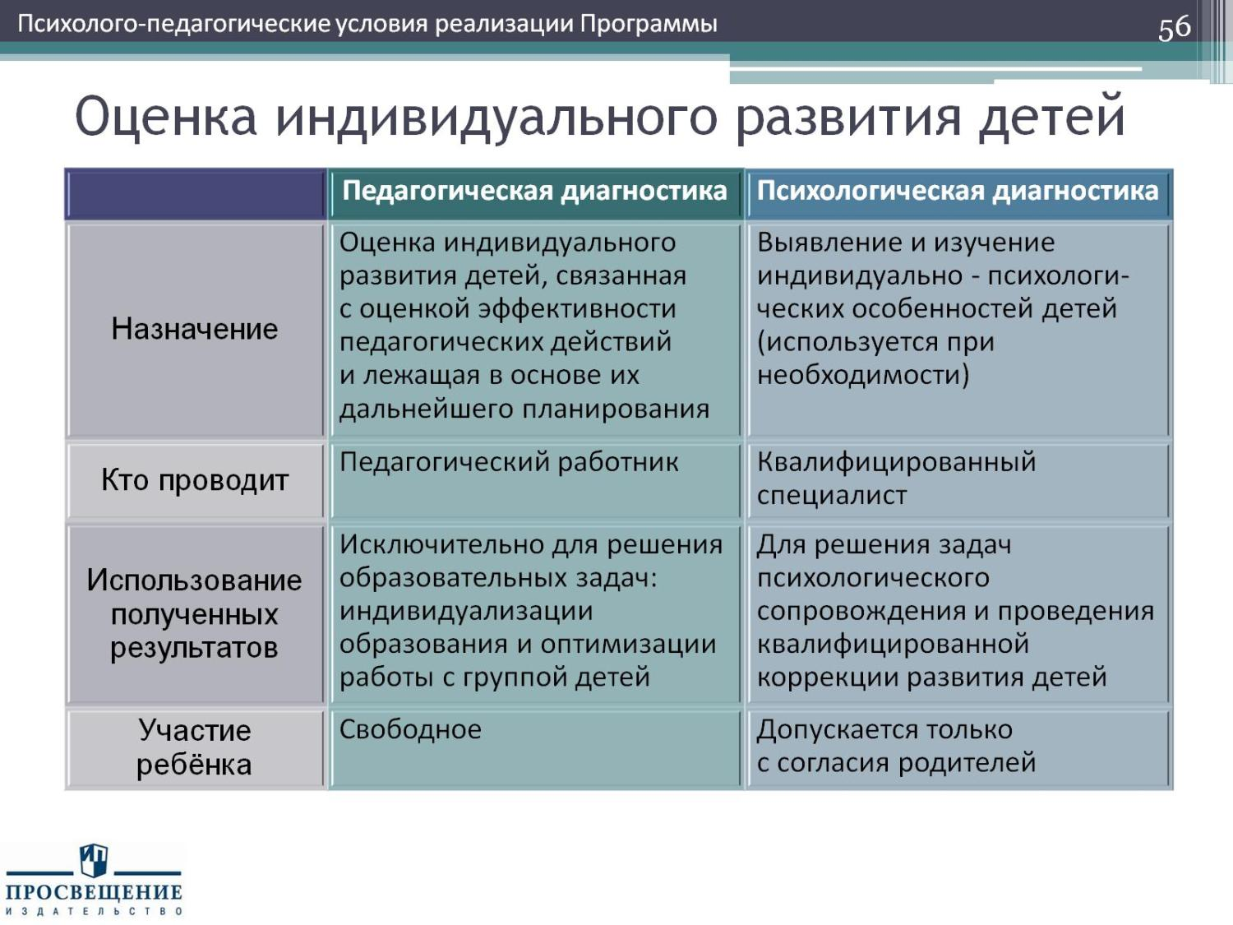
Оценка индивидуального развития детей

Slide 45
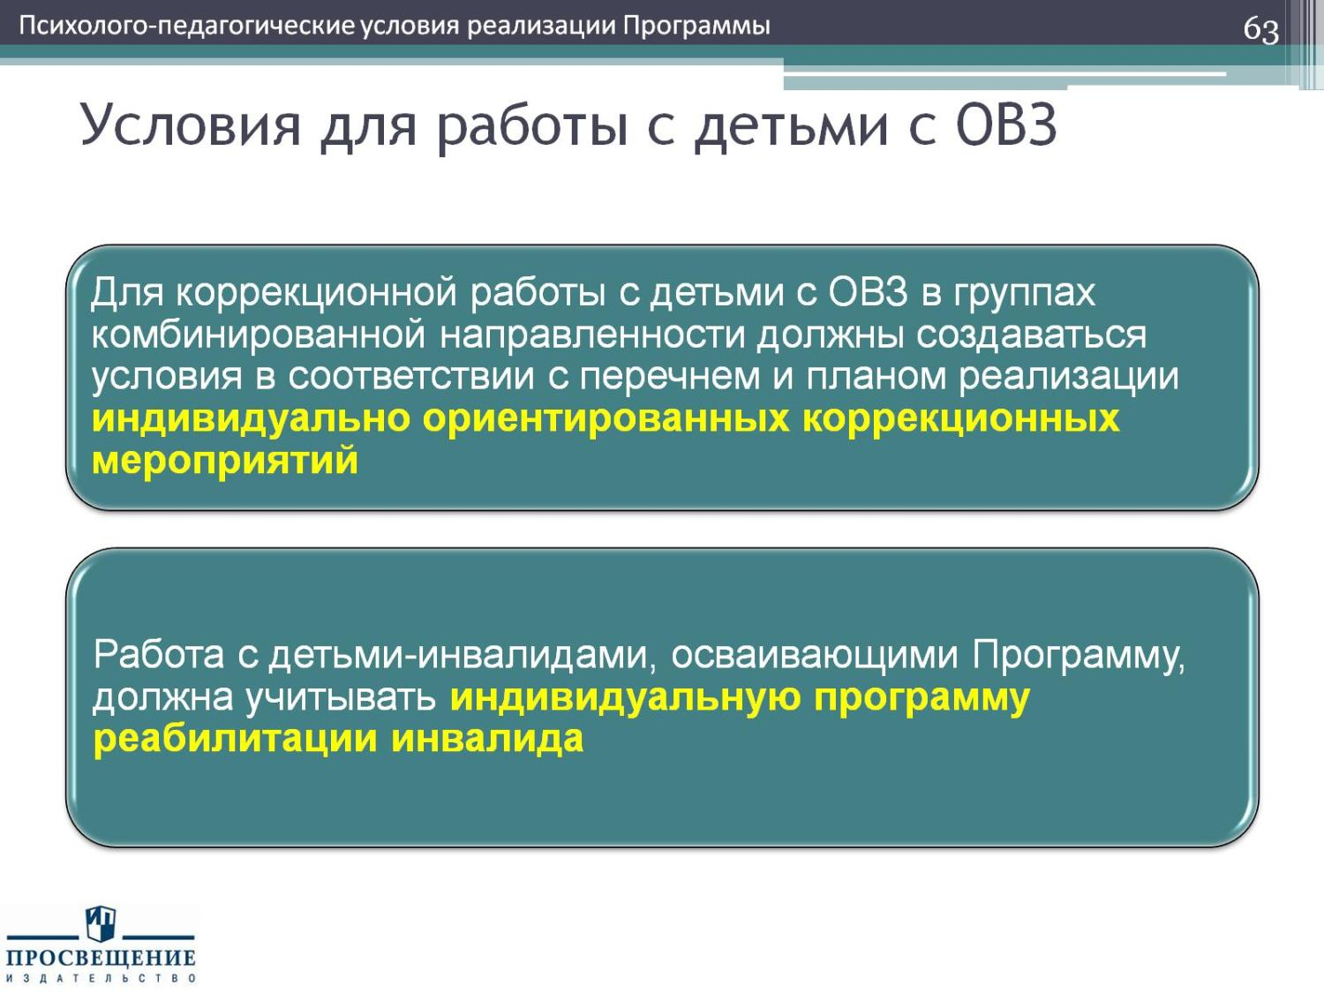
Условия для работы с детьми с ОВЗ

Slide 46
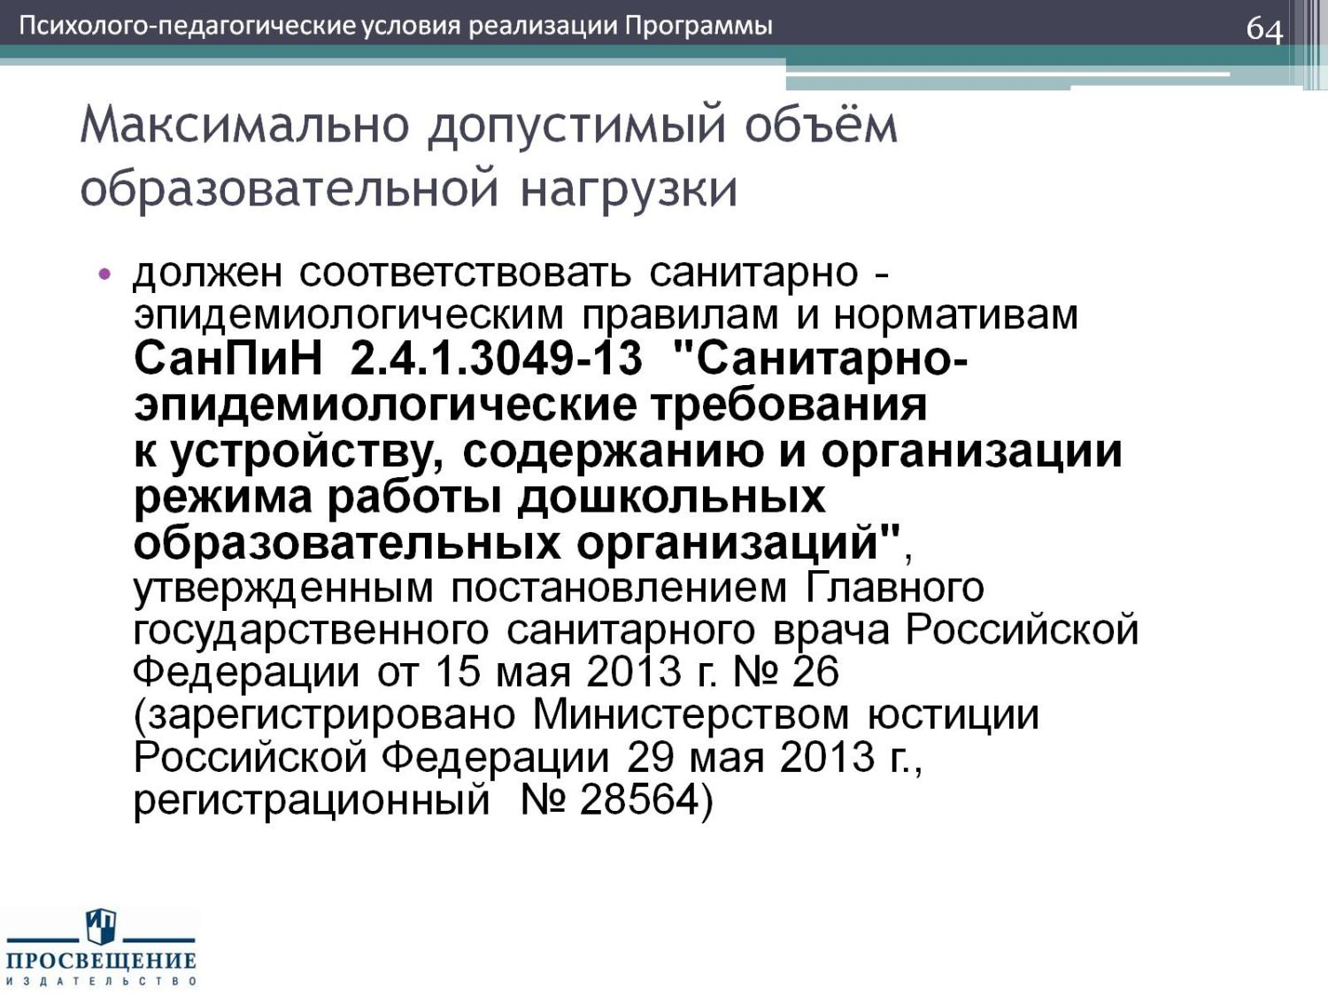
Максимально допустимый объём образовательной нагрузки

Slide 47


Slide 48
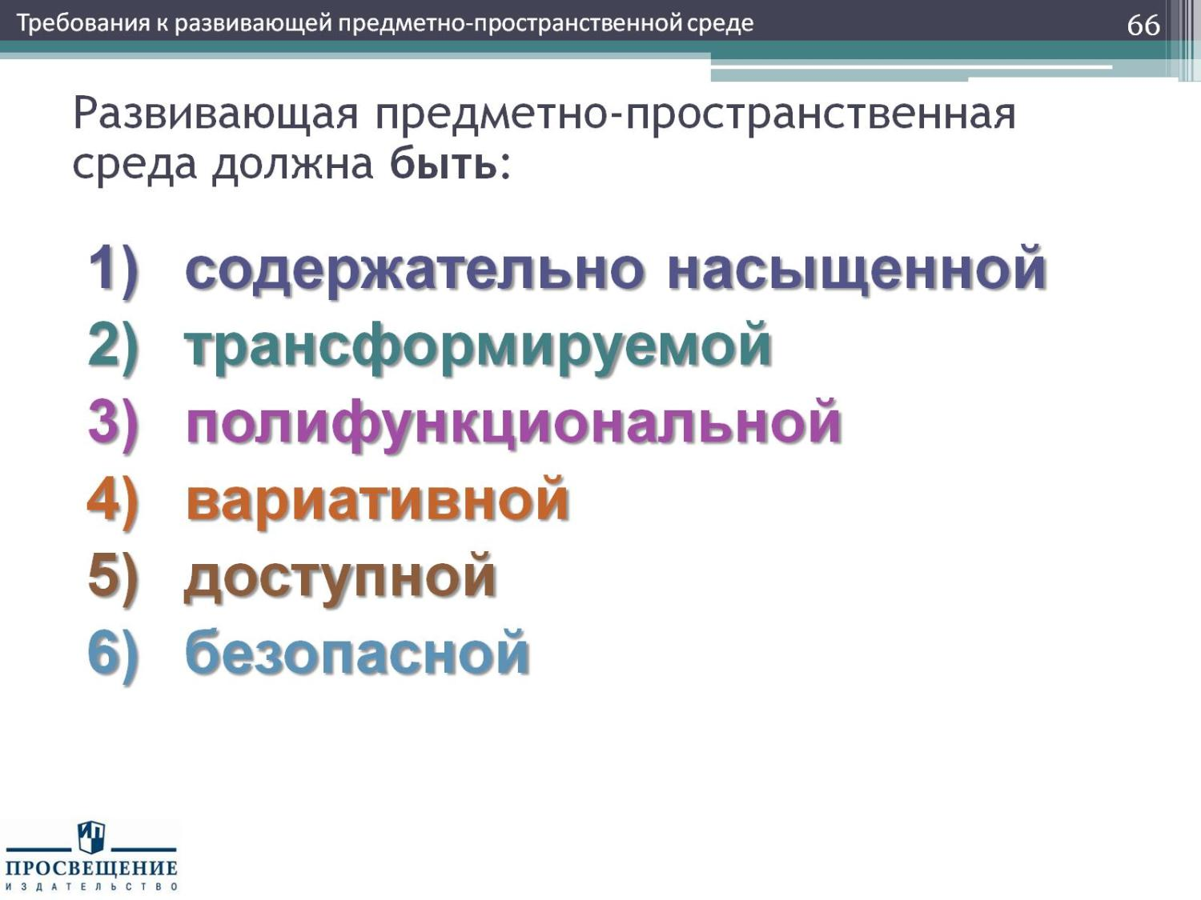
Развивающая предметно-пространственная среда должна быть:

Slide 49
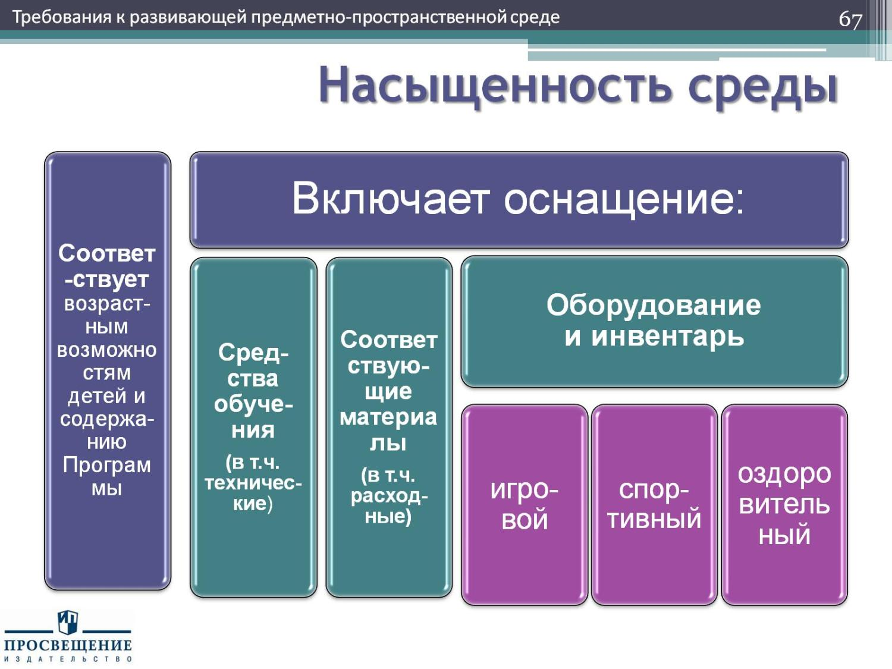
Насыщенность среды

Slide 50
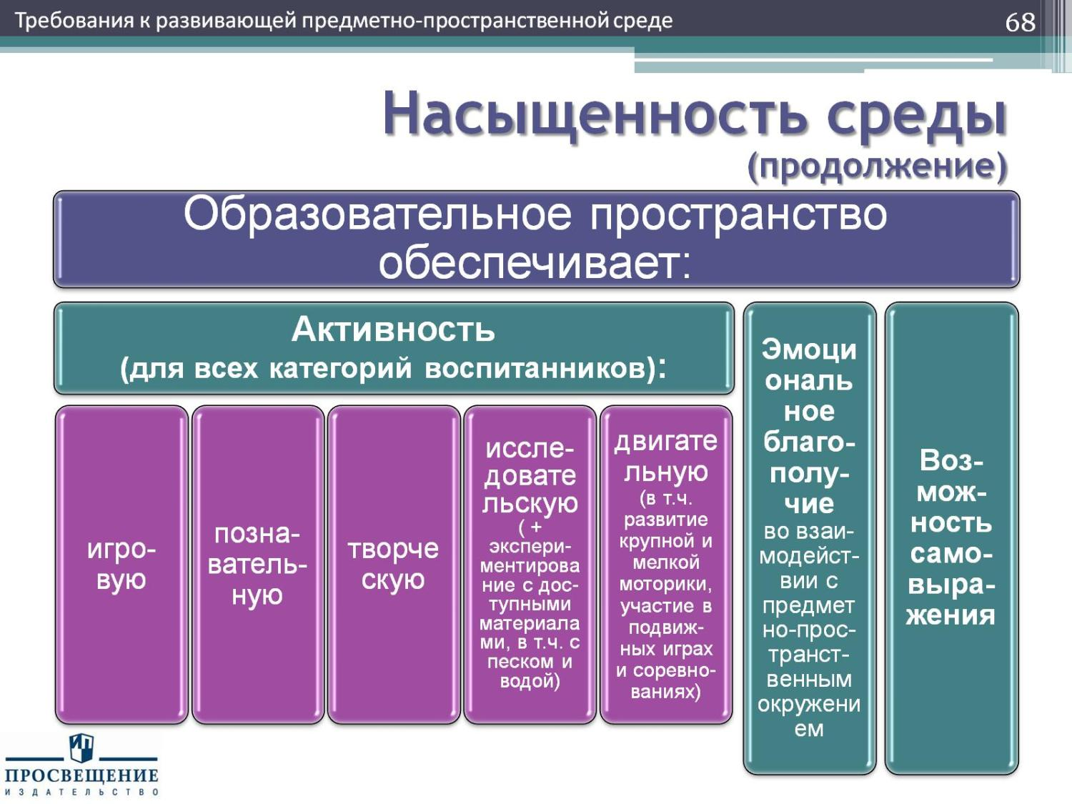
Насыщенность среды
(продолжение)

Slide 51
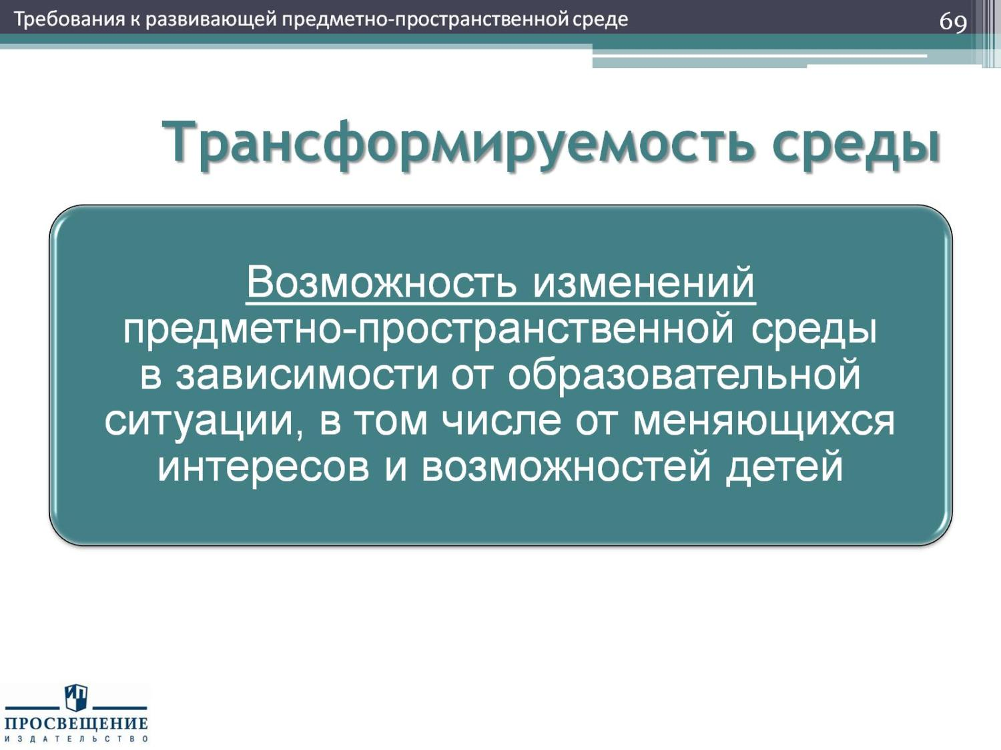
Трансформируемость среды

Slide 52
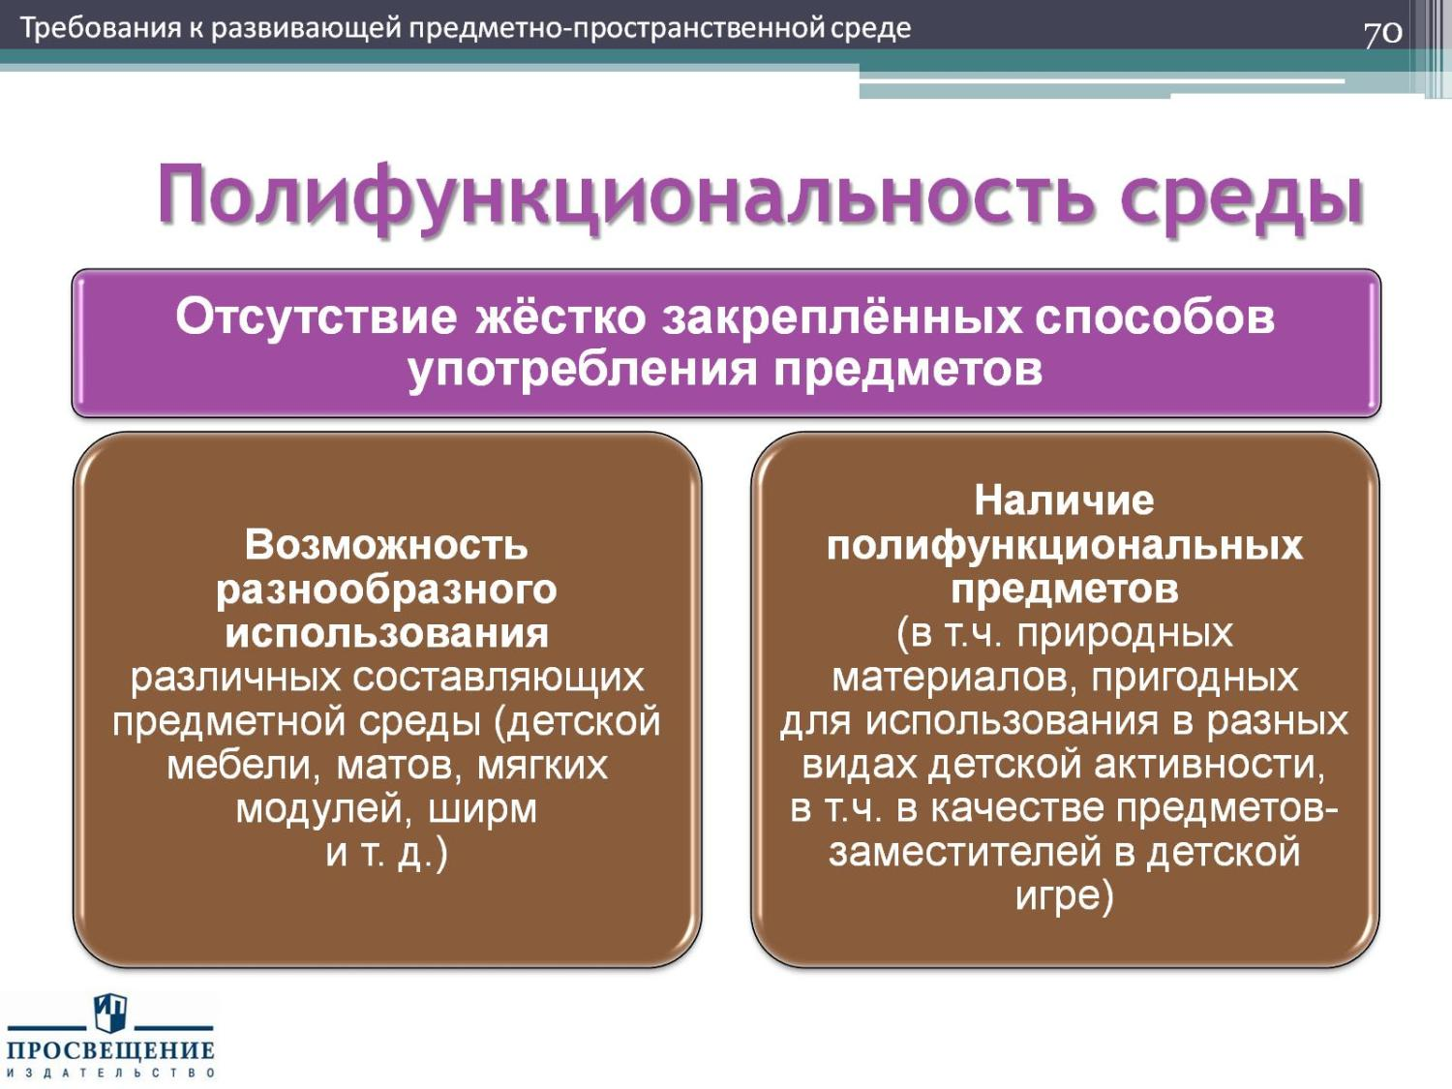
Полифункциональность среды

Slide 53
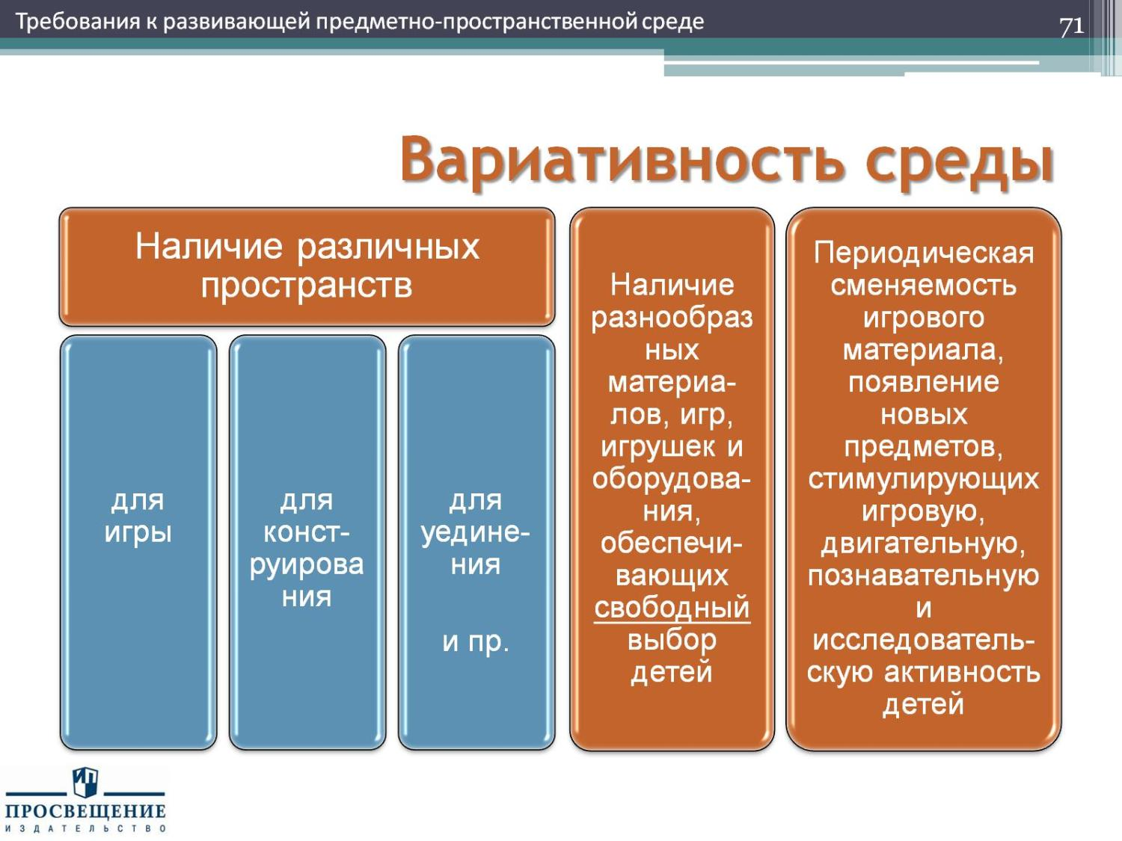
Вариативность среды

Slide 54
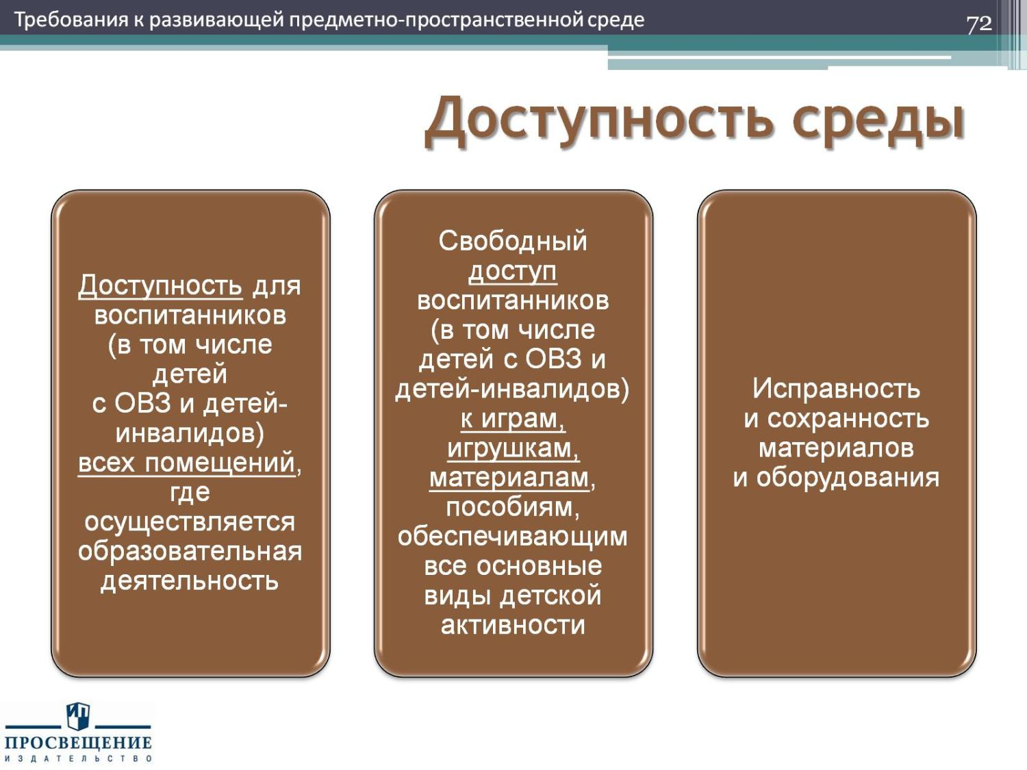
Доступность среды

Slide 55
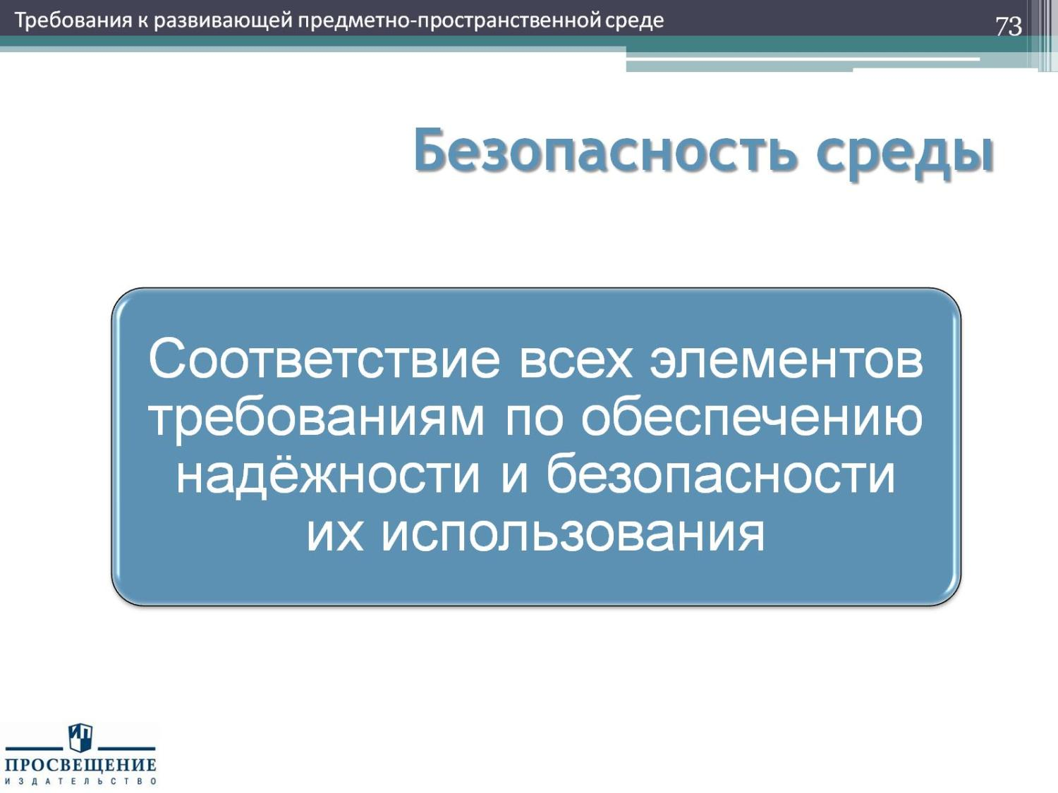
Безопасность среды

Slide 56
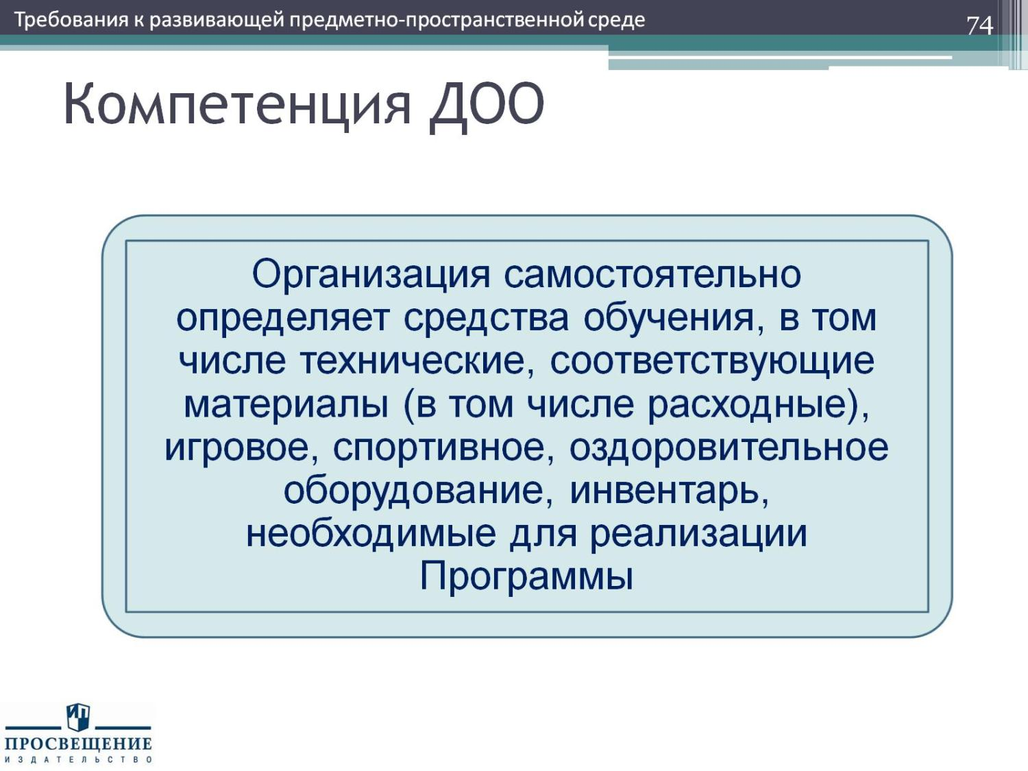
Компетенция ДОО

Slide 57


Slide 58
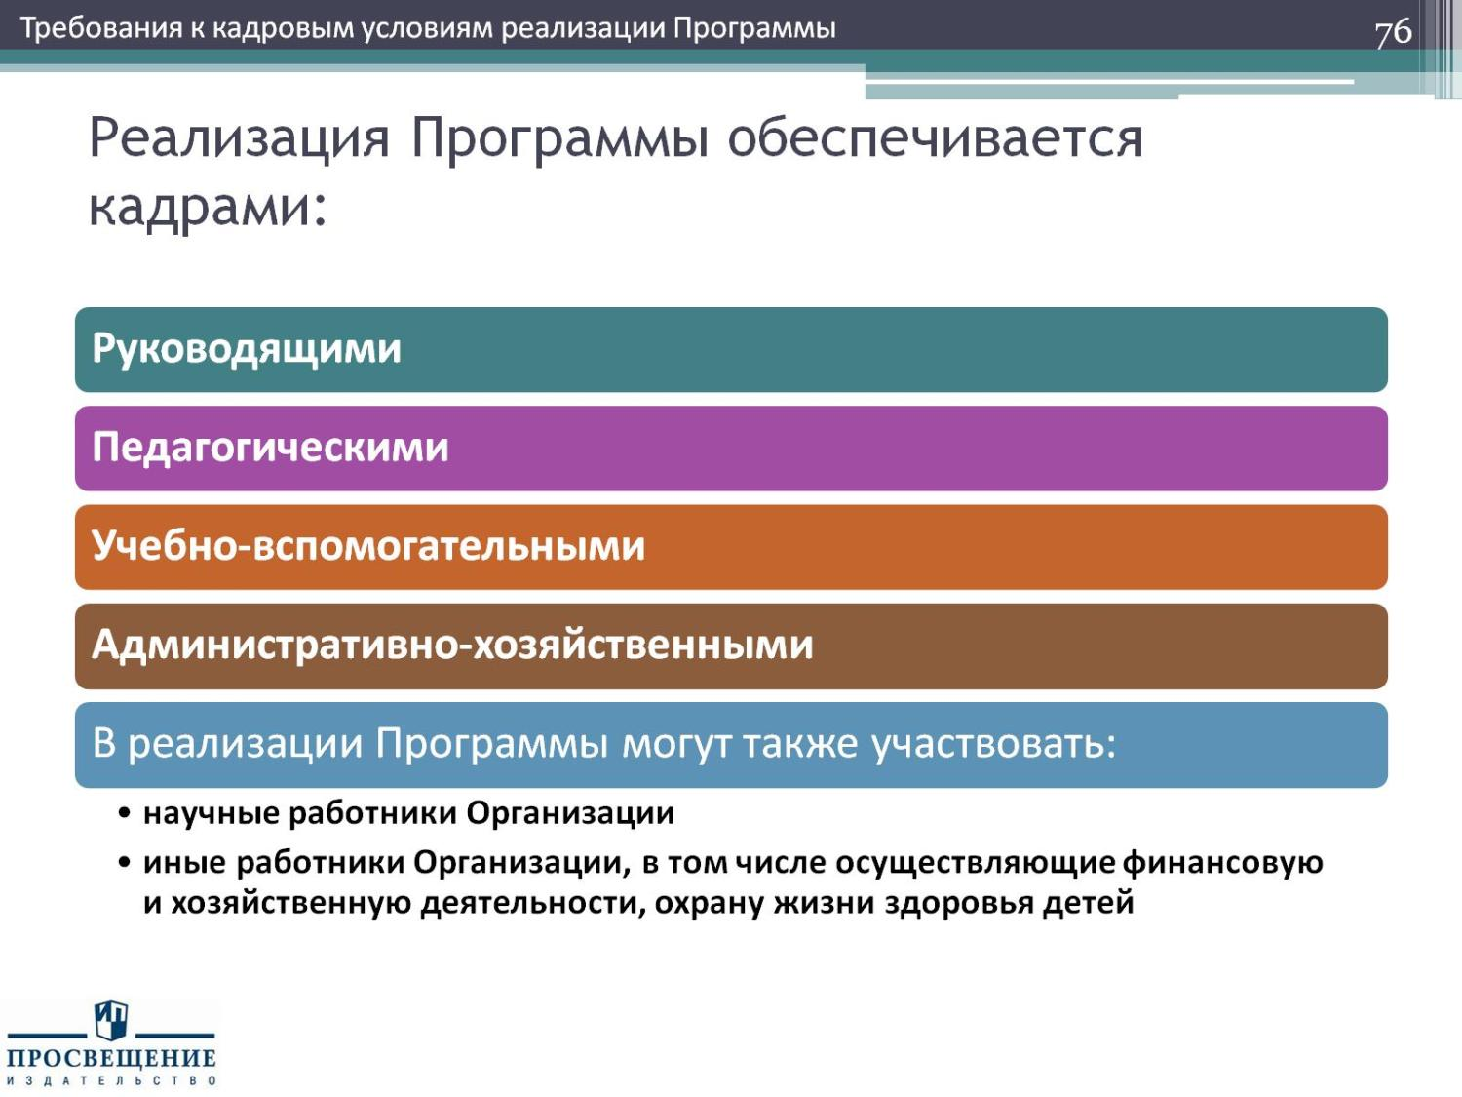
Реализация Программы обеспечивается кадрами:

Slide 59
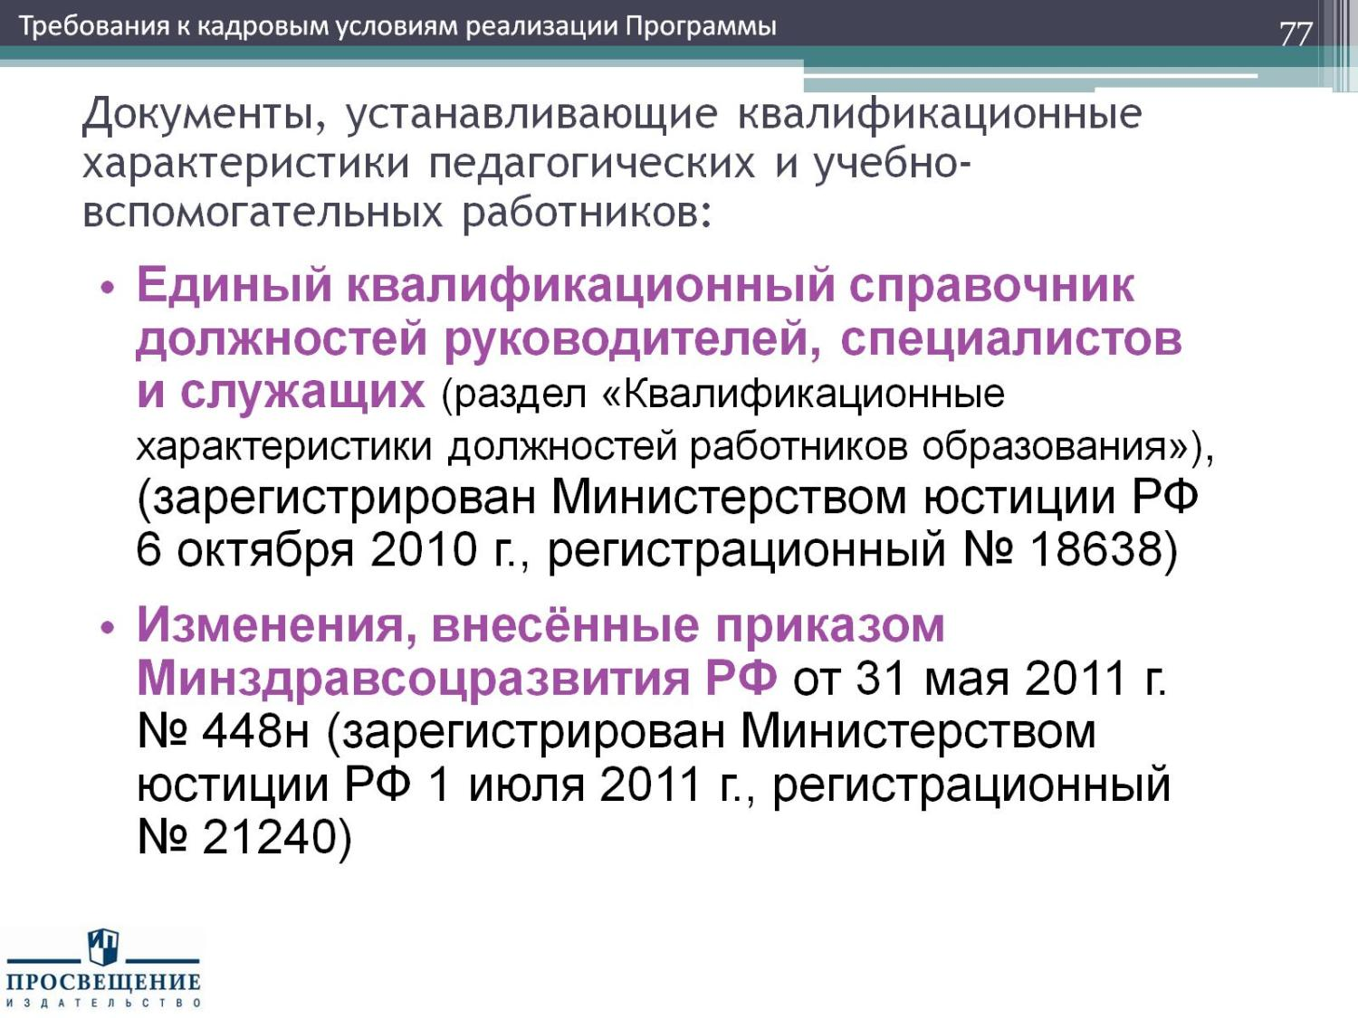
Документы, устанавливающие квалификационные характеристики педагогических и учебно-вспомогательных работников:

Slide 60
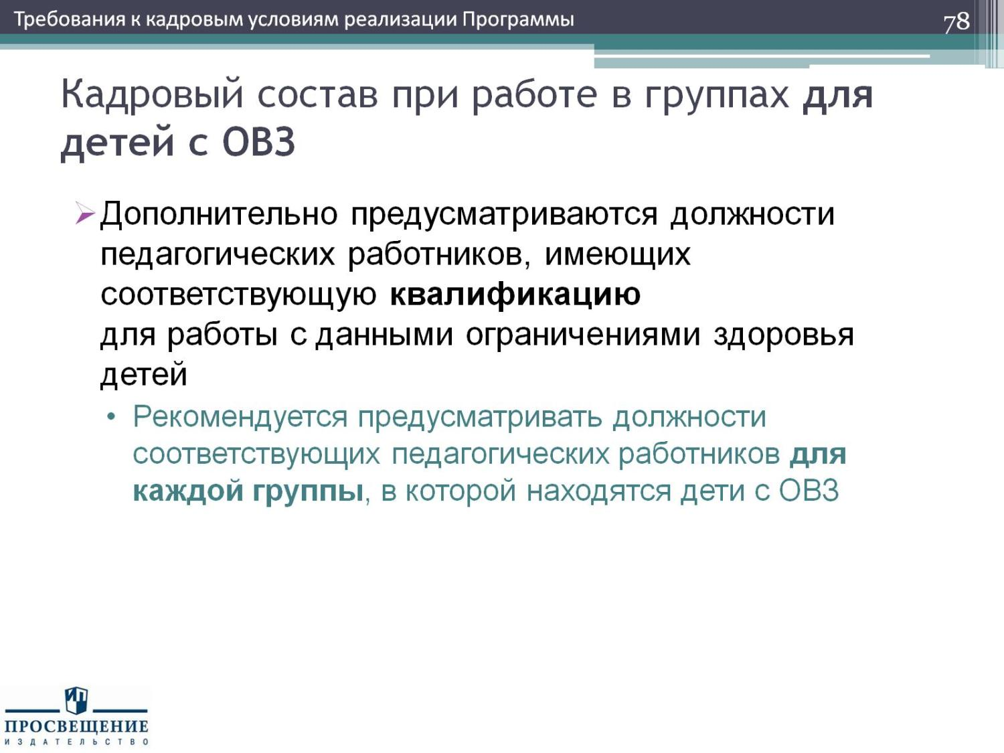
Кадровый состав при работе в группах для детей с ОВЗ

Slide 61


Slide 62
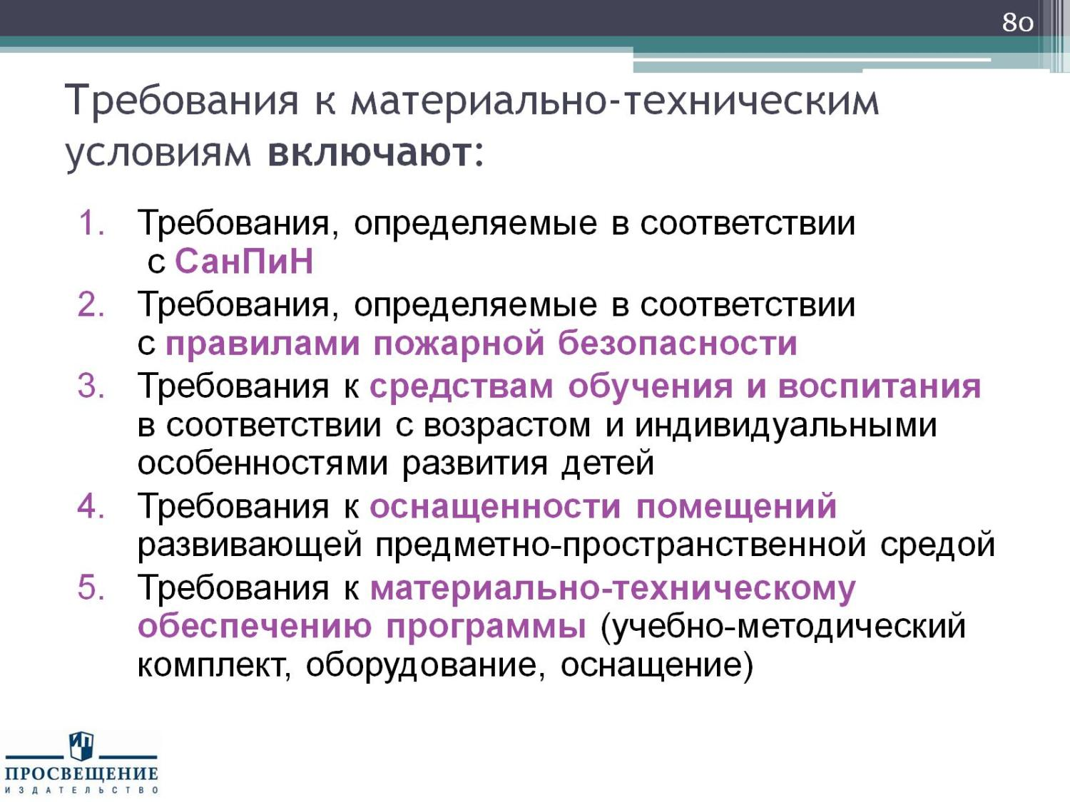
Требования к материально-техническим условиям включают:

Slide 63


Slide 64
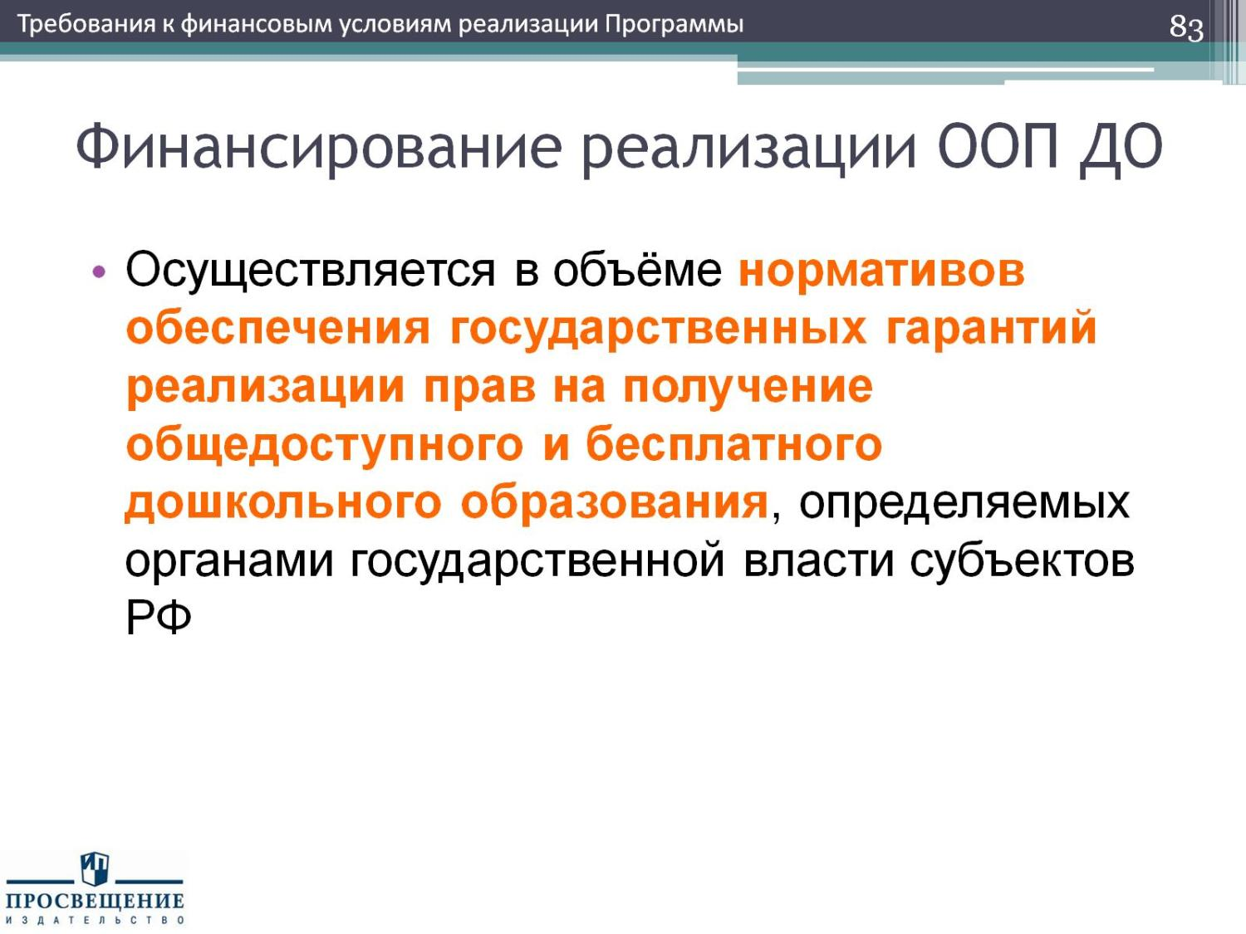
Финансирование реализации ООП ДО

Slide 65

Объём финансового обеспечения

Slide 66

Расходы на средства обучения и воспитания:

Slide 67

Уважаемые коллеги!
В сети Интернет размещён новый документ

Slide 68


Slide 69

Специфика дошкольного детства

Slide 70

Специфика результатов освоения ООП ДО

Slide 71

Целевые ориентиры дошкольного образования (ЦО)

Slide 72

Целевые ориентиры НЕ МОГУТ служить основанием для:

Slide 73

Целевые ориентиры образования в младенческом и раннем возрасте

Slide 74

Целевые ориентиры образования в младенческом и раннем возрасте

Slide 75

Целевые ориентиры образования в младенческом и раннем возрасте

Slide 76

Целевые ориентиры образования в младенческом и раннем возрасте

Slide 77

Целевые ориентиры образования в младенческом и раннем возрасте

Slide 78

Целевые ориентиры образования в младенческом и раннем возрасте

Slide 79

Целевые ориентиры образования в младенческом и раннем возрасте

Slide 80

Интегративные качества ребёнка
7 лет (ФГТ)

Slide 81

Целевые ориентиры на этапе завершения ДО

Slide 82

Целевые ориентиры на этапе завершения ДО

Slide 83

Целевые ориентиры на этапе завершения ДО

Slide 84

Целевые ориентиры на этапе завершения ДО

Slide 85

Целевые ориентиры на этапе завершения ДО

Slide 86

Целевые ориентиры на этапе завершения ДО

Slide 87

Целевые ориентиры на этапе завершения ДО

Slide 88

Федеральный закон РФ
«Об образовании в Российской Федерации»
Глава 7. Общее образование

Slide 89

Уровни и направления общего образования

Slide 90

Требования Стандарта

Slide 91

Преемственность дошкольного и начального общего образования

Slide 92


Slide 93

Реализация ФГОС ДО

Slide 94

Информация Федерального института развития образования (ФИРО)

Slide 95

Реализация ФГОС ДО

Slide 96

Методические рекомендации по финансовому обеспечению

Slide 97

План действий по обеспечению введения ФГОС ДО

Slide 98

Письмо в органы исполнительной власти субъектов РФ

Slide 99


Slide 100

Комментарии к ФГОС дошкольного образования

Slide 101


Slide 102

Методическая помощь педагогам ДОО

Slide 103

Записи вебинаров на сайте издательства «Просвещение»

Slide 104

Комплексные решения образовательных задач

Slide 105

Продукция издательства «Просвещение» по дошкольному образованию

